Slide 1
第二章 谓词逻辑
宋 燕
sonya_usst@126.com
Tel: 15901932526

Slide 2
第二章 谓词逻辑
2-1 谓词的概念与表示
2-2 命题函数与量词
2-3 谓词公式与翻译
2-4 变元的约束
2-5 谓词演算的等价式与蕴含式
2-6 前束范式
2-7 谓词演算的推理理论

Slide 3
2-1 谓词的概念和表示
定义：用以刻划客体的性质或关系的即是谓词。
电子计算机是科学计算的工具。
张三是大学生。
李四是大学生。
例: (a) 他是三好学生。
(b) 7是质数。
(c) 每天早晨做广播操是好习惯。
(d) 5大于3。
(e) 哥白尼指出地球绕着太阳转。

Slide 4
2-1 谓词的概念和表示
用大写字母表示谓词，小写字母表示客体名称。
A表示“是大学生”，c表示张三，e表示李四，则A(c)和A(e)分别表示“张三是大学生”和“李四是大学生”。
“b是A”可表示为“A(b)”。一元谓词
“a是小于b”可表示为“B(a,b)”，这里B表示“是小于”。二元谓词
“点a在b与c之中”可表示为“L(a,b,c)”。三元谓词
把谓词字母后填以客体所得的式子称为谓词填式。

Slide 5
2-2 命题函数与量词
H是谓词“能够到达山顶”，l表示客体名称李四，t表示老虎，c表示汽车，那么H(l),H(t),H(c)等分别表示三个不同的命题。但是他们有一个共同的形式：H(x)。当x分别取l,t,c时，就表示“李四能够到达山顶”，“老虎能够到达山顶”，“汽车能够到达山顶”。
L(x,y)表示“x小于y”，那么
L(2,3)表示一个真命题“2小于3”。
L(5,1)表示假命题：“5小于1”。
A(x,y,z)表示一个关系“x加上y等于z”。则
A(3,2,5)表示了真命题“3+2=5”；
A(1,2,4)表示了假命题“1+2=4”。

Slide 6
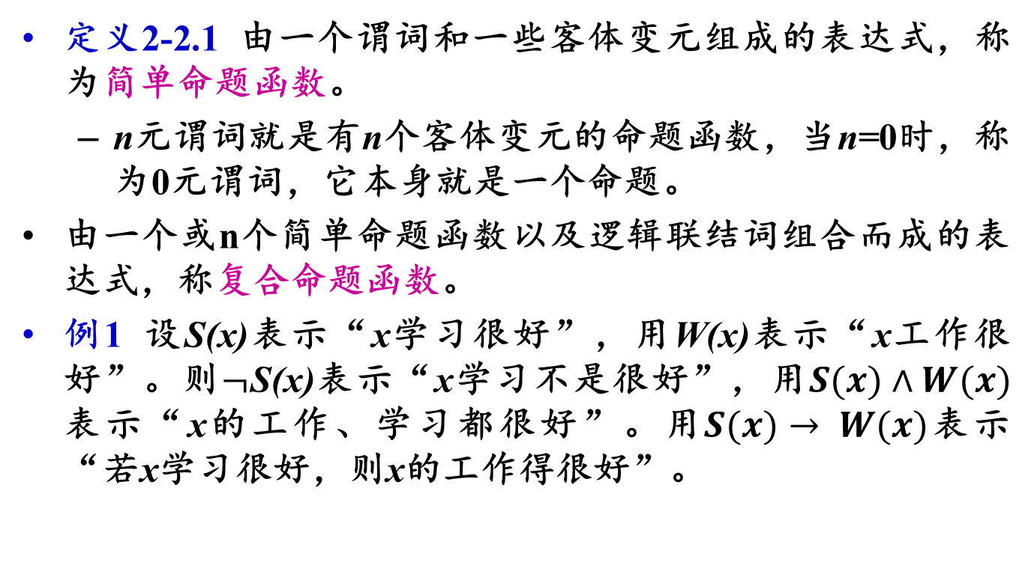
2-2 命题函数与量词
定义2-2.1 由一个谓词和一些客体变元组成的表达式，称为简单命题函数。
n元谓词就是有n个客体变元的命题函数，当n=0时，称为0元谓词，它本身就是一个命题。
由一个或n个简单命题函数以及逻辑联结词组合而成的表达式，称复合命题函数。
例1 设S(x)表示“x学习很好”，用W(x)表示“x工作很好”。则$¬$S(x)表示“x学习不是很好”，用$S(x)∧W(x)$表示“x的工作、学习都很好”。用$S(x)→ W(x)$表示“若x学习很好，则x的工作得很好”。

Slide 7
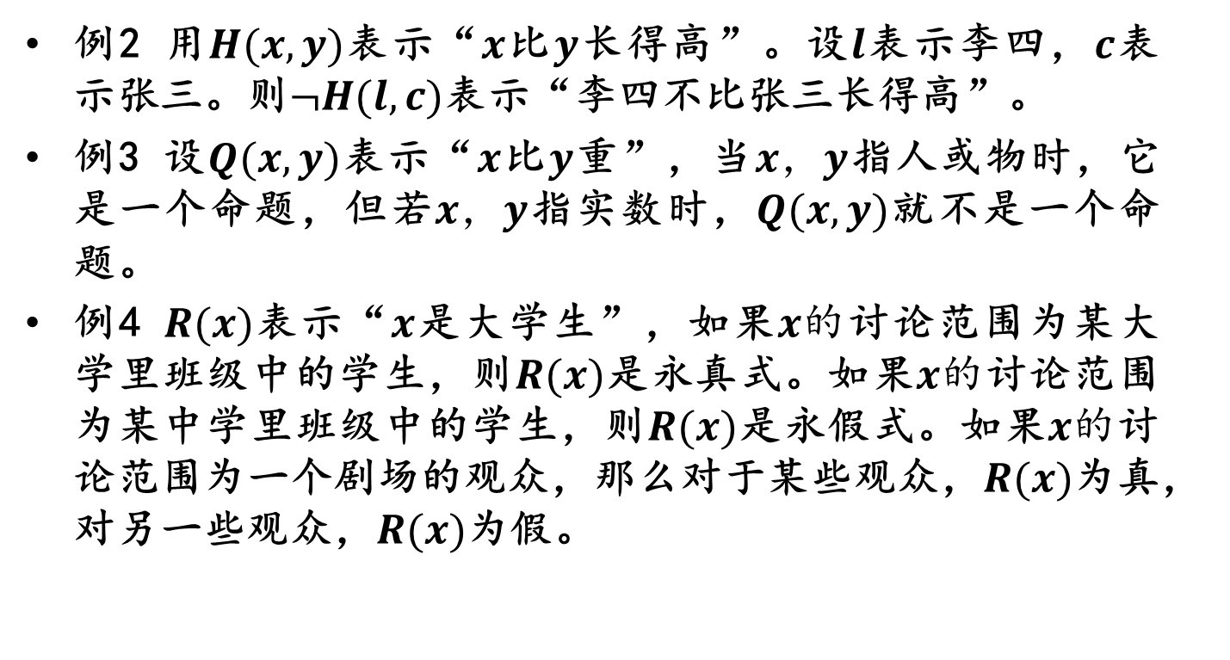
2-2 命题函数与量词
例2 用$H(x,y)$表示“$x$比$y$长得高”。设$l$表示李四，$c$表示张三。则$¬H(l,c)$表示“李四不比张三长得高”。
例3 设$Q(x,y)$表示“$x$比$y$重”，当$x，y$指人或物时，它是一个命题，但若$x，y$指实数时，$Q(x,y)$就不是一个命题。
例4 $R(x)$表示“$x$是大学生”，如果$x的$讨论范围为某大学里班级中的学生，则$R(x)$是永真式。如果$x的$讨论范围为某中学里班级中的学生，则$R(x)$是永假式。如果$x的$讨论范围为一个剧场的观众，那么对于某些观众，$R(x)$为真，对另一些观众，$R(x)$为假。

Slide 8
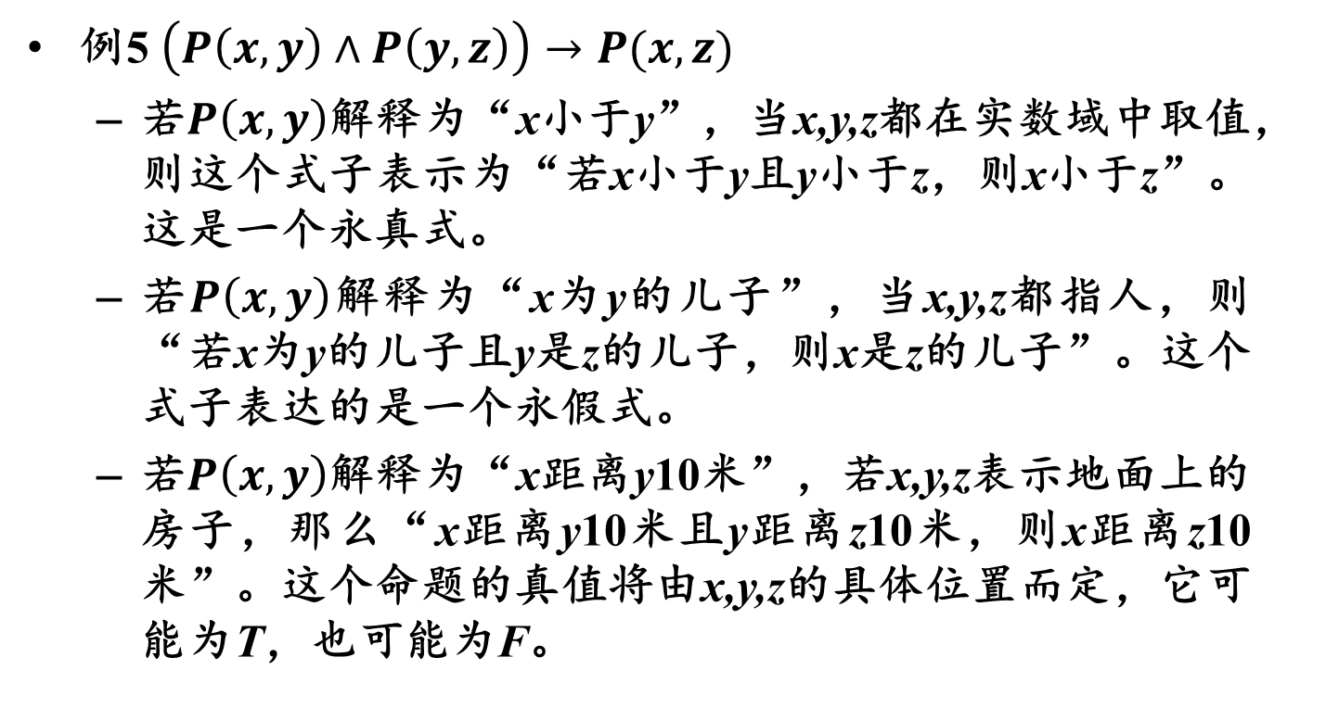
2-2 命题函数与量词
例5 $\left(P\left(x,y\right)∧P\left(y,z\right)\right)→P(x,z)$
若$P\left(x,y\right)$解释为“x小于y”，当x,y,z都在实数域中取值，则这个式子表示为“若x小于y且y小于z，则x小于z”。这是一个永真式。
若$P\left(x,y\right)$解释为“x为y的儿子”，当x,y,z都指人，则“若x为y的儿子且y是z的儿子，则x是z的儿子”。这个式子表达的是一个永假式。
若$P\left(x,y\right)$解释为“x距离y10米”，若x,y,z表示地面上的房子，那么“x距离y10米且y距离z10米，则x距离z10米”。这个命题的真值将由x,y,z的具体位置而定，它可能为T，也可能为F。

Slide 9
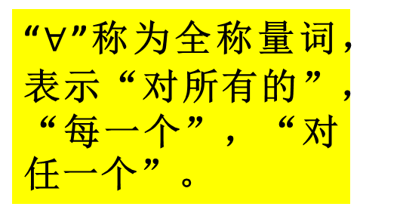
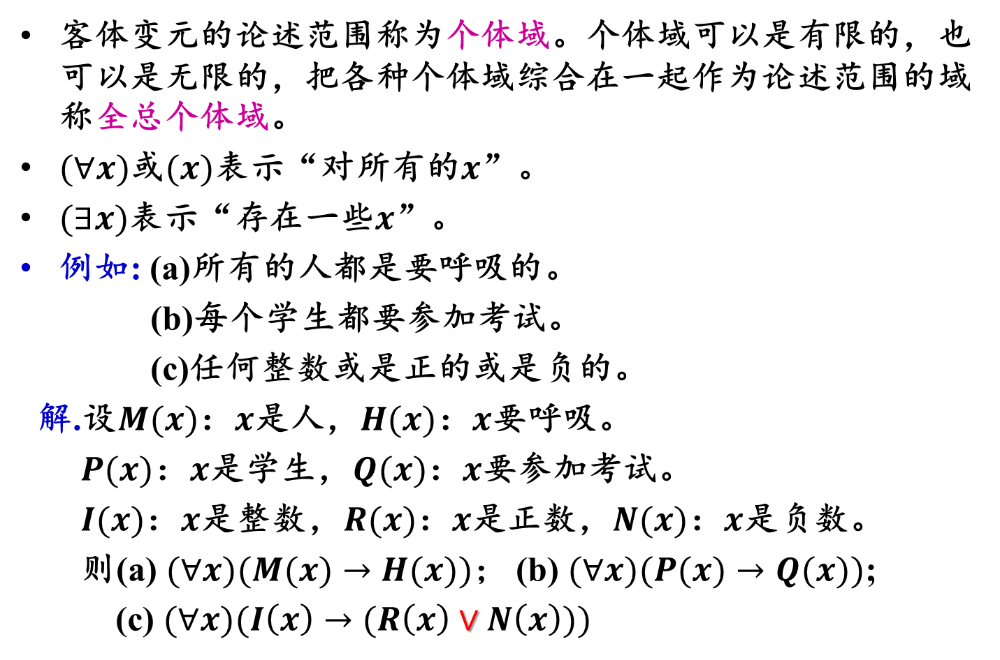
2-2 命题函数与量词
客体变元的论述范围称为个体域。个体域可以是有限的，也可以是无限的，把各种个体域综合在一起作为论述范围的域称全总个体域。
$(∀x)$或$(x)$表示“对所有的$x$”。
$(∃x)$表示“存在一些$x$”。
例如: (a)所有的人都是要呼吸的。
(b)每个学生都要参加考试。
(c)任何整数或是正的或是负的。
解.设$M(x)$：$x$是人，$H(x)$：$x$要呼吸。
$P(x)$：$x$是学生，$Q(x)$：$x$要参加考试。
$I(x)$：$x$是整数，$R(x)$：$x$是正数，$N(x)$：$x$是负数。
则(a) $(∀x)(M(x)→H(x))$； (b) $(∀x)(P(x)→Q(x))$;
(c) $(∀x)(I\left(x\right)→(R\left(x\right)∨N\left(x\right)))$
“$∀$”称为全称量词，表示“对所有的”，“每一个”，“对任一个”。

Slide 10
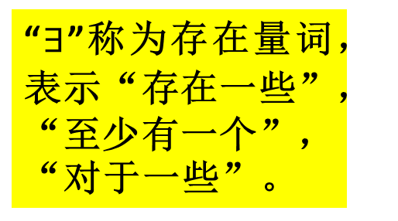
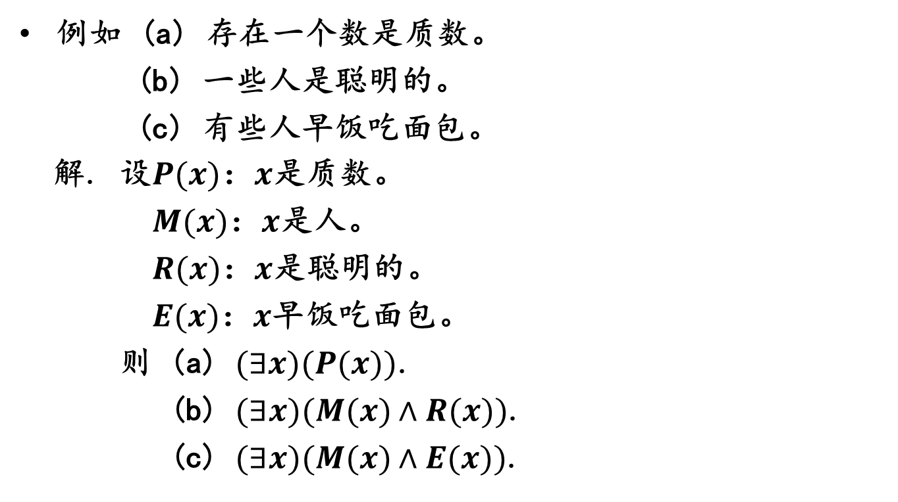
2-2 命题函数与量词
例如 (a) 存在一个数是质数。
(b) 一些人是聪明的。
(c) 有些人早饭吃面包。
解. 设$P(x)$：$x$是质数。
$M(x)$：$x$是人。
$R(x)$：$x$是聪明的。
$E(x)$：$x$早饭吃面包。
则 (a) $(∃x)(P(x))$.
(b) $(∃x)(M(x)∧R(x))$.
(c) $(∃x)(M(x)∧E(x))$.
“$∃$”称为存在量词，表示“存在一些”，“至少有一个”，“对于一些”。

Slide 11
2-2 命题函数与量词
全称量词和存在量词统称为量词。
对全称量词，此特性谓词常作蕴含的前件。
对存在量词，此特性谓词常作合取项。

Slide 12

学习要点：
1. 理解并掌握基本概念：客体，谓词，简单命题函数，复合命题函数，个体域，总个体域，量词，全称量词，存在量词。
2. 会用谓语表达式写出命题。

Slide 13
作业：
P59-60: 2-1,2-2习题
(1)a,b,c,d,e
(2)a,b,c,d,e

Slide 14
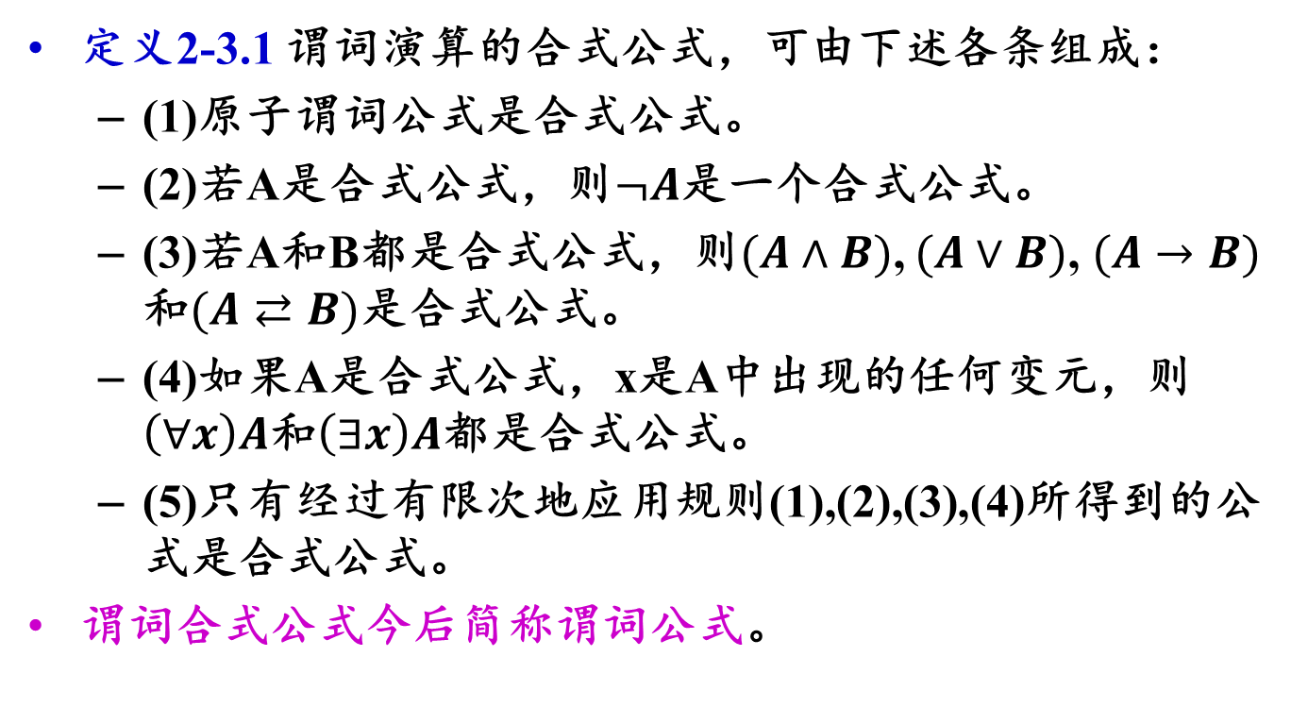
2-3 谓词公式与翻译
定义2-3.1 谓词演算的合式公式，可由下述各条组成：
(1)原子谓词公式是合式公式。
(2)若A是合式公式，则$¬A$是一个合式公式。
(3)若A和B都是合式公式，则$(A∧B)$, $(A∨B)$, $(A→B)$和$(A⇄B)$是合式公式。
(4)如果A是合式公式，x是A中出现的任何变元，则$\left(∀x\right)A$和$\left(∃x\right)A$都是合式公式。
(5)只有经过有限次地应用规则(1),(2),(3),(4)所得到的公式是合式公式。
谓词合式公式今后简称谓词公式。

Slide 15
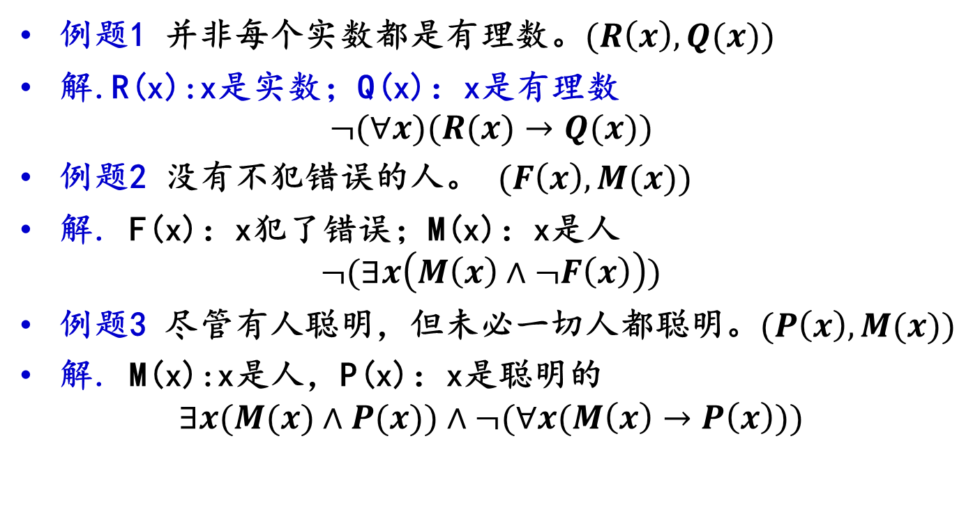
2-3 谓词公式与翻译
例题1 并非每个实数都是有理数。$(R\left(x\right),Q(x))$
解.R(x):x是实数；Q(x)：x是有理数
$$¬(∀x)(R(x)→Q(x))$$
例题2 没有不犯错误的人。 $(F\left(x\right),M(x))$
解. F(x)：x犯了错误；M(x)：x是人
$$¬(∃x\left(M\left(x\right)∧¬F\left(x\right)\right))$$
例题3 尽管有人聪明，但未必一切人都聪明。$(P\left(x\right),M(x))$
解. M(x):x是人，P(x)：x是聪明的
$$∃x(M(x)∧P(x))∧¬(∀x(M\left(x\right)→P\left(x\right)))$$

Slide 16
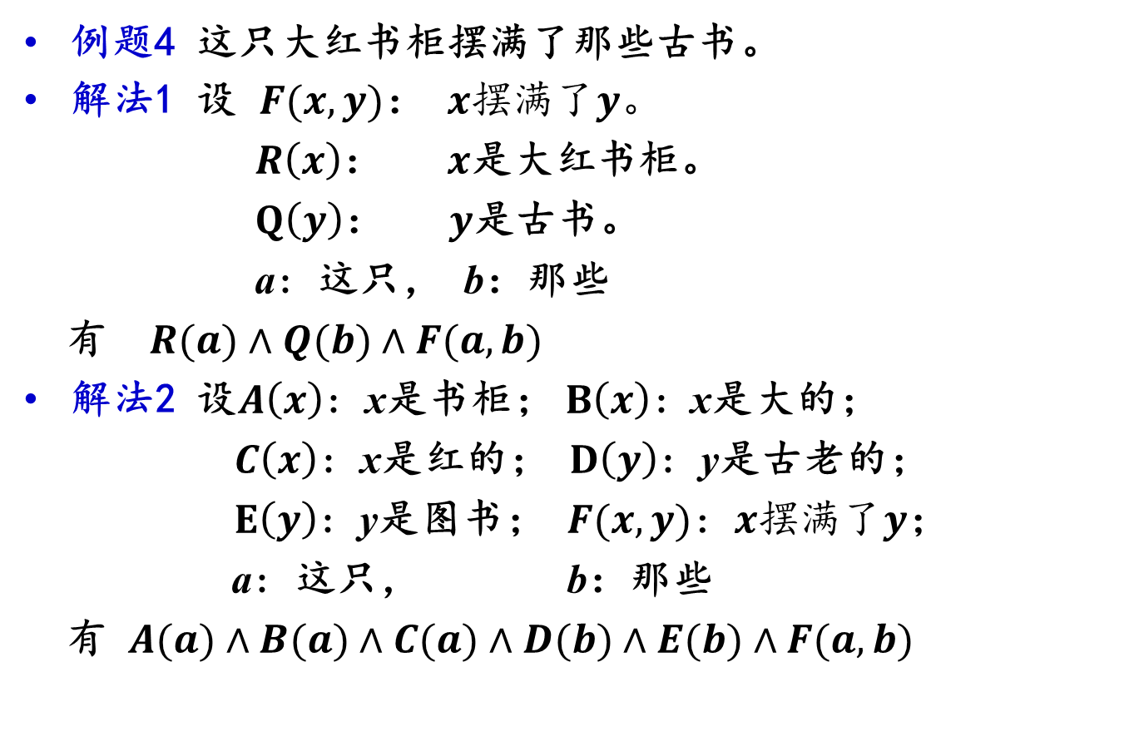
2-3 谓词公式与翻译
例题4 这只大红书柜摆满了那些古书。
解法1 设 $F(x,y)$： $x摆满了y。$
$R\left(x\right)$： $x$是大红书柜。
$Q\left(y\right)$： $y$是古书。
a: 这只， b：那些
有 $R(a)∧Q(b)∧F(a,b)$
解法2 设$A\left(x\right)$: x是书柜；$B\left(x\right)$: x是大的；
$C\left(x\right)$: x是红的； $D\left(y\right)$: y是古老的；
$E\left(y\right)$: y是图书； $F(x,y)：x摆满了y$；
a: 这只， b：那些
有 $A(a)∧B(a)∧C(a)∧D(b)∧E(b)∧F(a,b)$

Slide 17
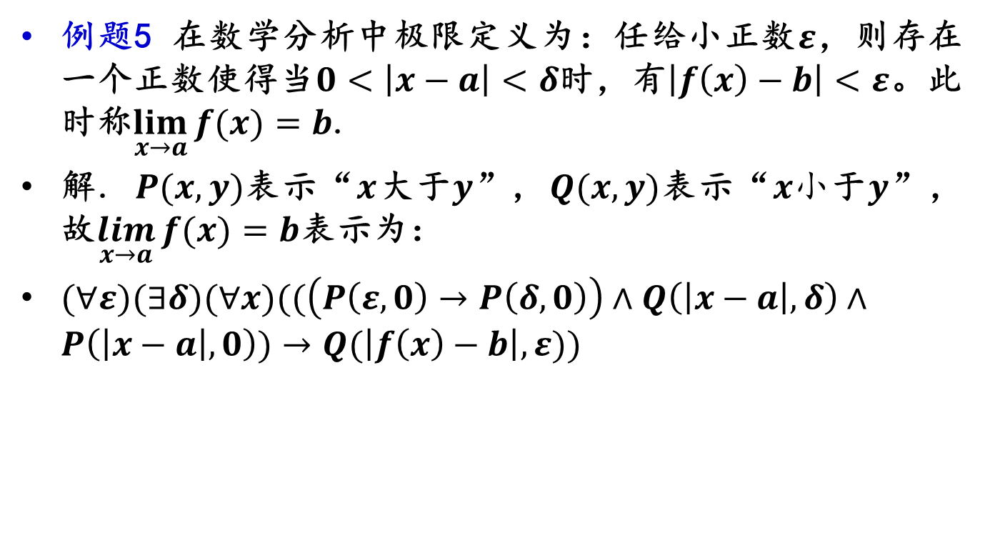
2-3 谓词公式与翻译
例题5 在数学分析中极限定义为：任给小正数$ε$，则存在一个正数使得当$0<\left|x−a\right|<δ$时，有$\left|f\left(x\right)−b\right|<ε$。此时称$\lim_{x→a}{f(x)}=b$.
解. $P(x,y)$表示“$x$大于$y$”, $Q(x,y)$表示“$x小$于$y$”，故$\lim_{x→a}{f(x)}=b$表示为：
$(∀ε)(∃δ)(∀x)((\left(P\left(ε,0\right)→P\left(δ,0\right)\right)∧Q\left(\left|x−a\right|,δ\right)∧P\left(\left|x−a\right|,0\right))→Q(\left|f\left(x\right)−b\right|,ε))$

Slide 18
学习要点：
1. 理解并掌握基本概念：谓词演算的原子公式，谓词演算的合式公式，谓词公式。
2. 会用谓语公式翻译命题。

Slide 19
作业：
P62: 2-3习题
(1)a,b,c
(3)a,b,c
(4)

Slide 20
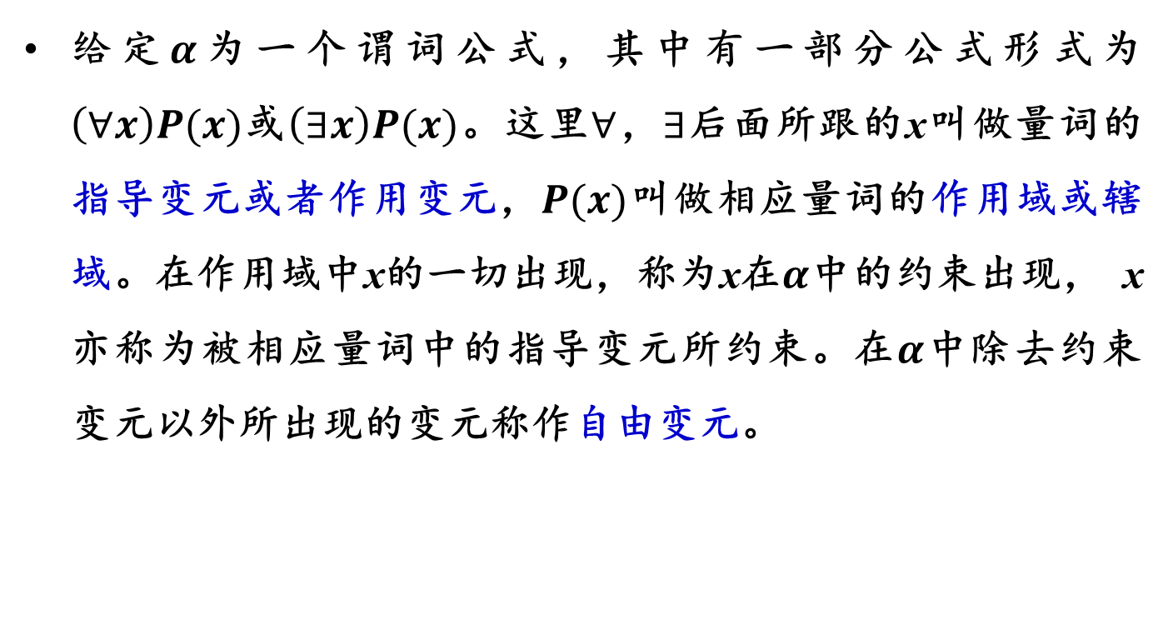
2-4 变元的约束
给定$α$为一个谓词公式，其中有一部分公式形式为$\left(∀x\right)P(x)$或$\left(∃x\right)P(x)$。这里$∀$，$∃$后面所跟的x叫做量词的指导变元或者作用变元，$P(x)$叫做相应量词的作用域或辖域。在作用域中x的一切出现，称为x在$α$中的约束出现， x亦称为被相应量词中的指导变元所约束。在$α$中除去约束变元以外所出现的变元称作自由变元。

Slide 21
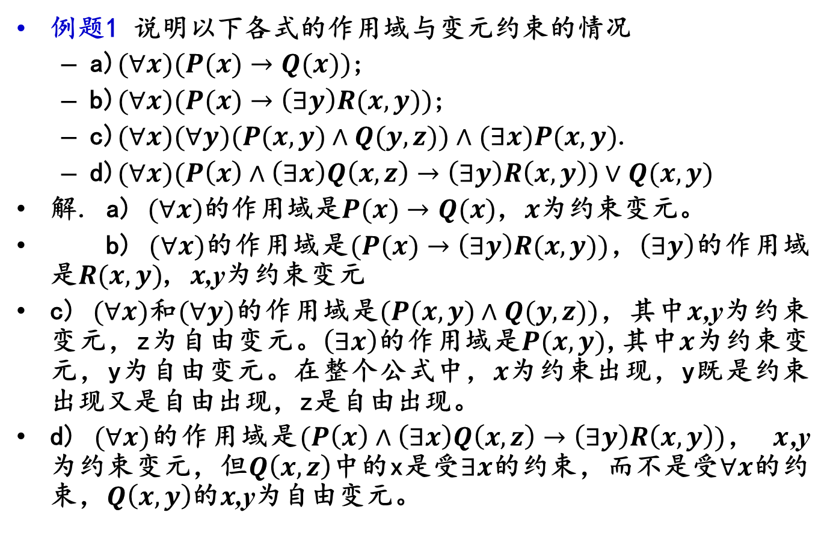
2-4 变元的约束
例题1 说明以下各式的作用域与变元约束的情况
a)$(∀x)(P(x)→Q(x))$;
b)$(∀x)(P(x)→\left(∃y\right)R(x,y))$;
c)$(∀x)(∀y)(P(x,y)∧Q(y,z))∧(∃x)P(x,y)$.
d)$(∀x)(P\left(x\right)∧\left(∃x\right)Q\left(x,z\right)→\left(∃y\right)R\left(x,y\right))∨Q(x,y)$
解. a) $(∀x)$的作用域是$P(x)→Q(x)$，$x$为约束变元。
b) $(∀x)$的作用域是$(P(x)→\left(∃y\right)R(x,y))$，$\left(∃y\right)$的作用域是$R(x,y)$, $x$,y为约束变元
c) $(∀x)$和$(∀y)$的作用域是$(P(x,y)∧Q(y,z))$，其中$x$,y为约束变元，z为自由变元。$\left(∃x\right)$的作用域是$P(x,y)$,其中$x$为约束变元，y为自由变元。在整个公式中，$x$为约束出现，y既是约束出现又是自由出现，z是自由出现。
d) $(∀x)$的作用域是$(P\left(x\right)∧\left(∃x\right)Q\left(x,z\right)→\left(∃y\right)R\left(x,y\right))$， $x$,y为约束变元，但$Q\left(x,z\right)$中的x是受$∃x$的约束，而不是受$∀x$的约束，$Q\left(x,y\right)$的$x$,y为自由变元。

Slide 22
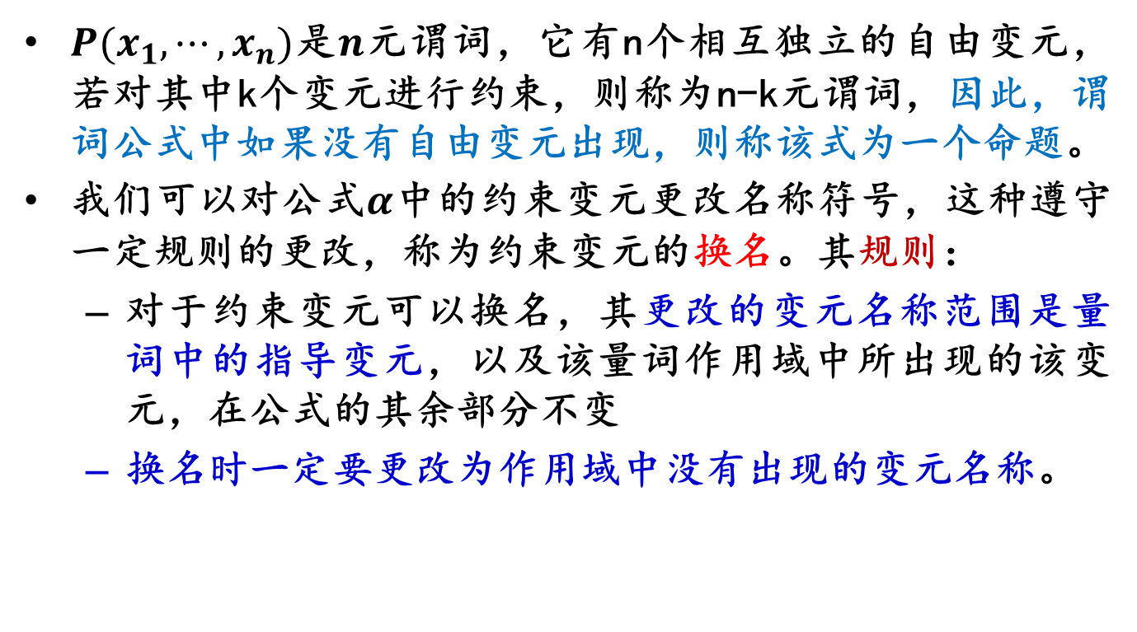
2-4 变元的约束
$P(x_{1},⋯,x_{n})$是$n$元谓词，它有n个相互独立的自由变元，若对其中k个变元进行约束，则称为n-k元谓词，因此，谓词公式中如果没有自由变元出现，则称该式为一个命题。
我们可以对公式$α$中的约束变元更改名称符号，这种遵守一定规则的更改，称为约束变元的换名。其规则：
对于约束变元可以换名，其更改的变元名称范围是量词中的指导变元，以及该量词作用域中所出现的该变元，在公式的其余部分不变
换名时一定要更改为作用域中没有出现的变元名称。

Slide 23
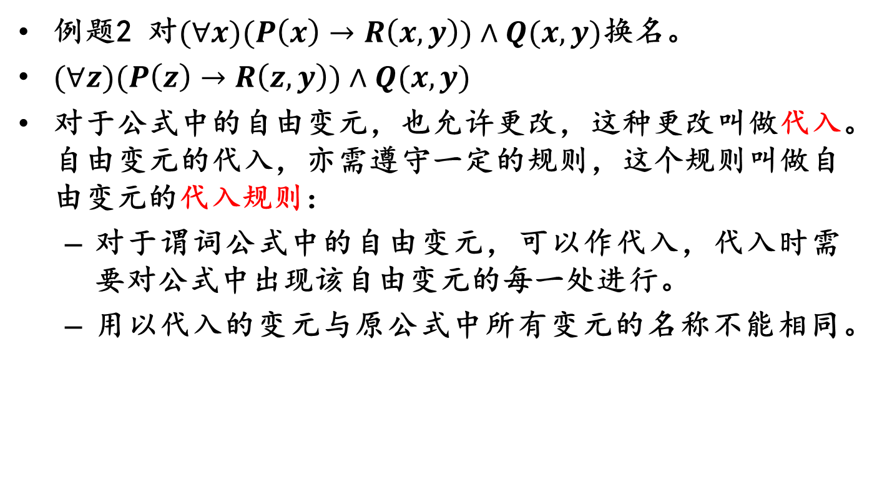
2-4 变元的约束
例题2 对$(∀x)(P\left(x\right)→R\left(x,y\right))∧Q(x,y)$换名。
$(∀z)(P\left(z\right)→R\left(z,y\right))∧Q(x,y)$
对于公式中的自由变元，也允许更改，这种更改叫做代入。自由变元的代入，亦需遵守一定的规则，这个规则叫做自由变元的代入规则：
对于谓词公式中的自由变元，可以作代入，代入时需要对公式中出现该自由变元的每一处进行。
用以代入的变元与原公式中所有变元的名称不能相同。

Slide 24

2-4 变元的约束
例题3 对$\left(∃x\right)(P\left(y\right)∧R\left(x,y\right))$代入。
$\left(∃x\right)(P\left(z\right)∧R\left(x,z\right))$
注：命题中含有多个量词时，约定从左到右的次序读出。且量词的次序不能颠倒，否则将与原命题意义不符。

Slide 25

2-4 变元的约束
设论域元素为$a_{1}, a_{2}, ⋯, a_{n}$，则
$$\left(∀x\right)A(x)⟺A(a_{1})∧A(a_{2})∧⋯∧A(a_{n})$$
$$\left(∃x\right)A(x)⟺A(a_{1})∨A(a_{2})∨⋯∨A(a_{n})$$

Slide 26
学习要点：
1. 理解并掌握基本概念：约束变元，自由变元，
2. 掌握约束变元的换名及规则，自由变元的代入及规则。

Slide 27
作业：
P65: 2-4习题
(1)a,b,c,d
(4)a
(5)a

Slide 28
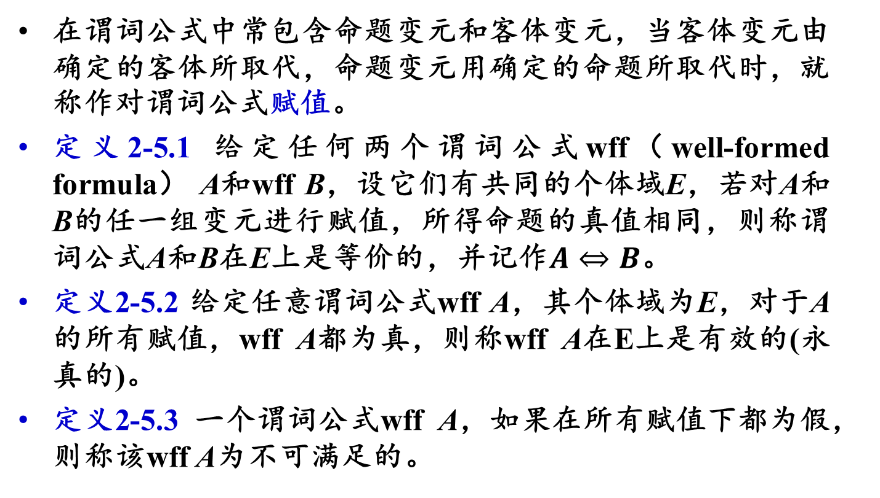
2-5 谓词演算的等价式与蕴含式
在谓词公式中常包含命题变元和客体变元，当客体变元由确定的客体所取代，命题变元用确定的命题所取代时，就称作对谓词公式赋值。
定义2-5.1 给定任何两个谓词公式wff（well-formed formula） A和wff B，设它们有共同的个体域E，若对A和B的任一组变元进行赋值，所得命题的真值相同，则称谓词公式A和B在E上是等价的，并记作$A⇔B$。
定义2-5.2 给定任意谓词公式wff A，其个体域为E，对于A的所有赋值，wff A都为真，则称wff A在E上是有效的(永真的)。
定义2-5.3 一个谓词公式wff A，如果在所有赋值下都为假，则称该wff A为不可满足的。

Slide 29
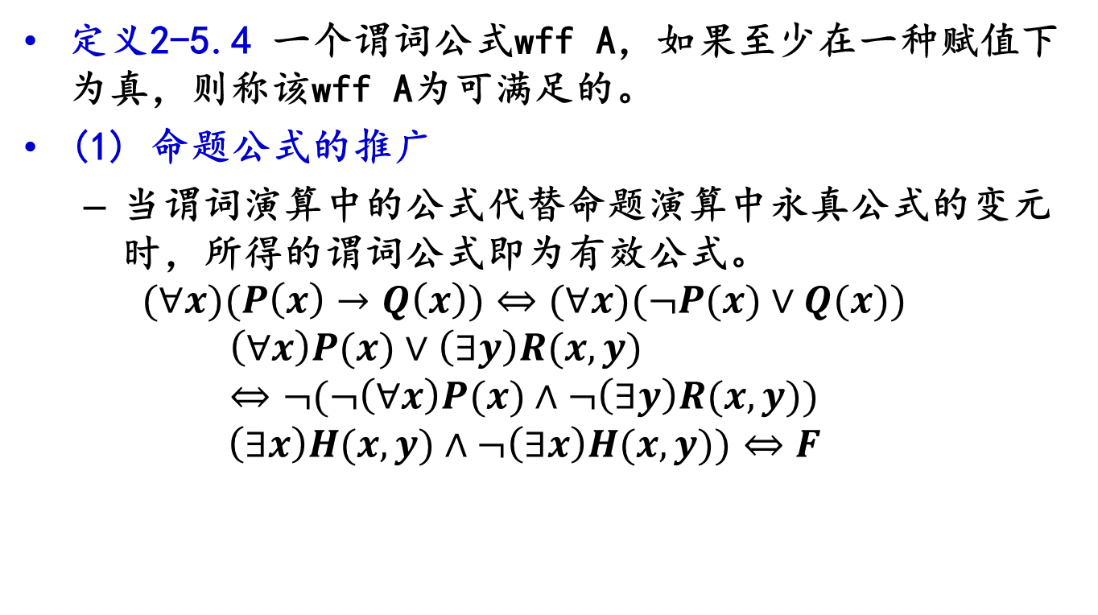
2-5 谓词演算的等价式与蕴含式
定义2-5.4 一个谓词公式wff A，如果至少在一种赋值下为真，则称该wff A为可满足的。
(1) 命题公式的推广
当谓词演算中的公式代替命题演算中永真公式的变元时，所得的谓词公式即为有效公式。
$$(∀x)(P\left(x\right)→Q\left(x\right))⇔(∀x)(¬P(x)∨Q(x))$$
$$\left(∀x\right)P(x)∨\left(∃y\right)R(x,y)⇔¬(¬\left(∀x\right)P(x)∧¬\left(∃y\right)R(x,y))$$
$$\left(∃x\right)H(x,y)∧¬\left(∃x\right)H(x,y))⇔F$$

Slide 30
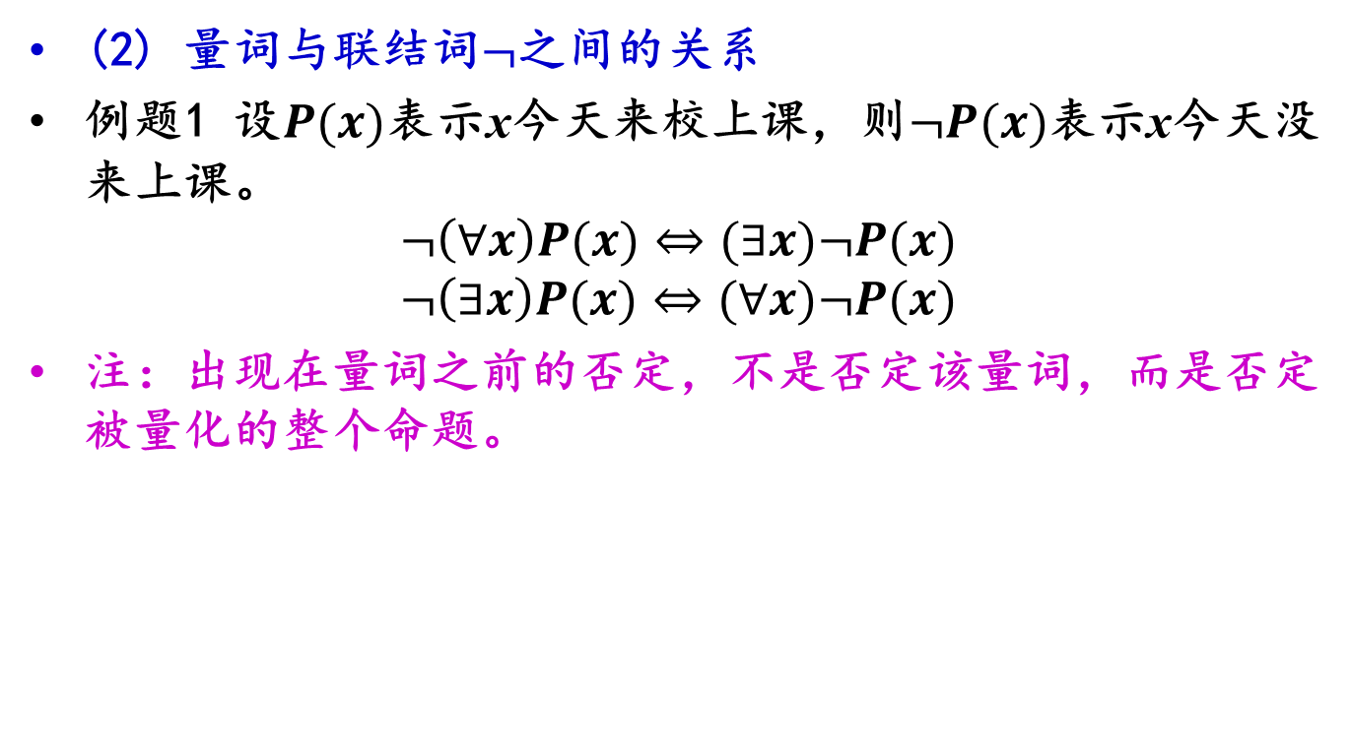
2-5 谓词演算的等价式与蕴含式
(2) 量词与联结词$¬$之间的关系
例题1 设$P(x)$表示x今天来校上课，则$¬P(x)$表示x今天没来上课。
$$¬\left(∀x\right)P(x)⇔(∃x)¬P(x)$$
$$¬\left(∃x\right)P(x)⇔(∀x)¬P(x)$$
注：出现在量词之前的否定，不是否定该量词，而是否定被量化的整个命题。

Slide 31
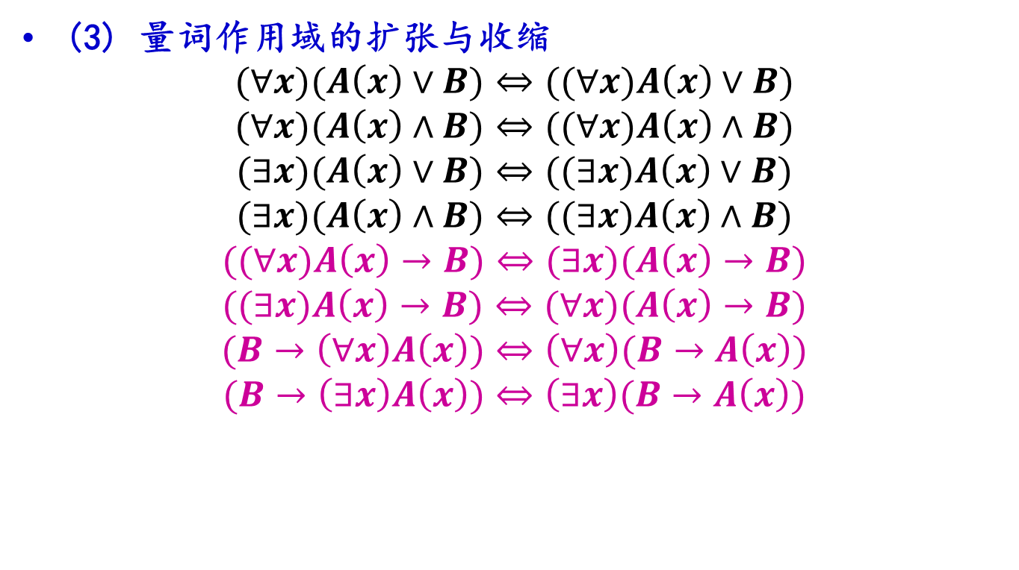
2-5 谓词演算的等价式与蕴含式
(3) 量词作用域的扩张与收缩
$$(∀x)(A\left(x\right)∨B)⇔((∀x)A\left(x\right)∨B)$$
$$(∀x)(A\left(x\right)∧B)⇔((∀x)A\left(x\right)∧B)$$
$$(∃x)(A\left(x\right)∨B)⇔((∃x)A\left(x\right)∨B)$$
$$(∃x)(A\left(x\right)∧B)⇔((∃x)A\left(x\right)∧B)$$
$$((∀x)A\left(x\right)→B)⇔(∃x)(A\left(x\right)→B)$$
$$((∃x)A\left(x\right)→B)⇔(∀x)(A\left(x\right)→B)$$
$$(B→\left(∀x\right)A\left(x\right))⇔\left(∀x\right)(B→A\left(x\right))$$
$$(B→\left(∃x\right)A\left(x\right))⇔\left(∃x\right)(B→A\left(x\right))$$

Slide 32
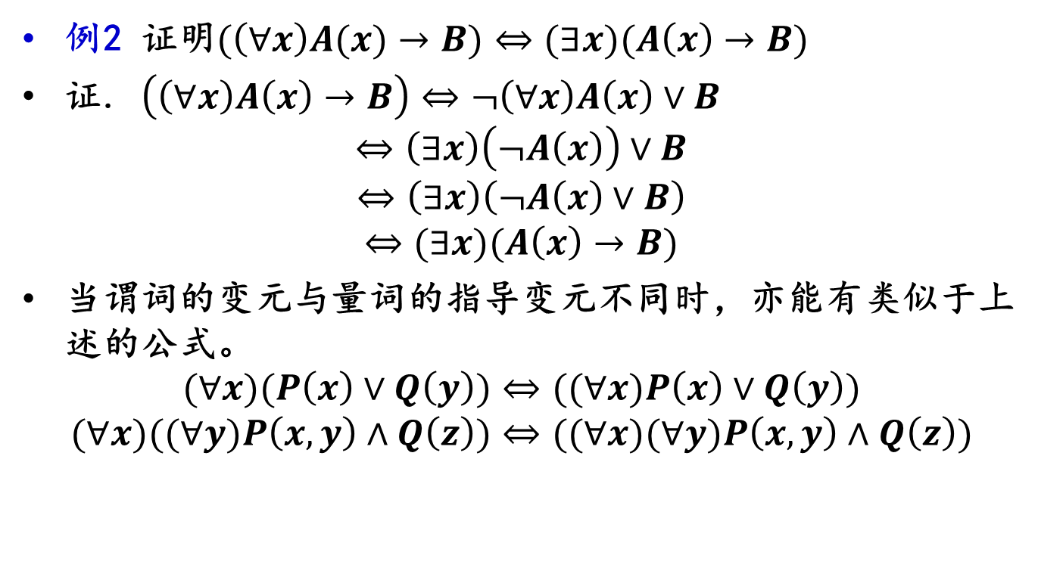
2-5 谓词演算的等价式与蕴含式
例2 证明$(\left(∀x\right)A(x)→B)⇔(∃x)(A\left(x\right)→B)$
证. $\left(\left(∀x\right)A\left(x\right)→B\right)⇔¬\left(∀x\right)A\left(x\right)∨B$
$$⇔\left(∃x\right)\left(¬A\left(x\right)\right)∨B$$
$$⇔\left(∃x\right)\left(¬A\left(x\right)∨B\right)$$
$$⇔(∃x)(A\left(x\right)→B)$$
当谓词的变元与量词的指导变元不同时，亦能有类似于上述的公式。
$$(∀x)(P\left(x\right)∨Q\left(y\right))⇔((∀x)P\left(x\right)∨Q\left(y\right))$$
$$(∀x)((∀y)P\left(x,y\right)∧Q\left(z\right))⇔((∀x)(∀y)P\left(x,y\right)∧Q\left(z\right))$$

Slide 33
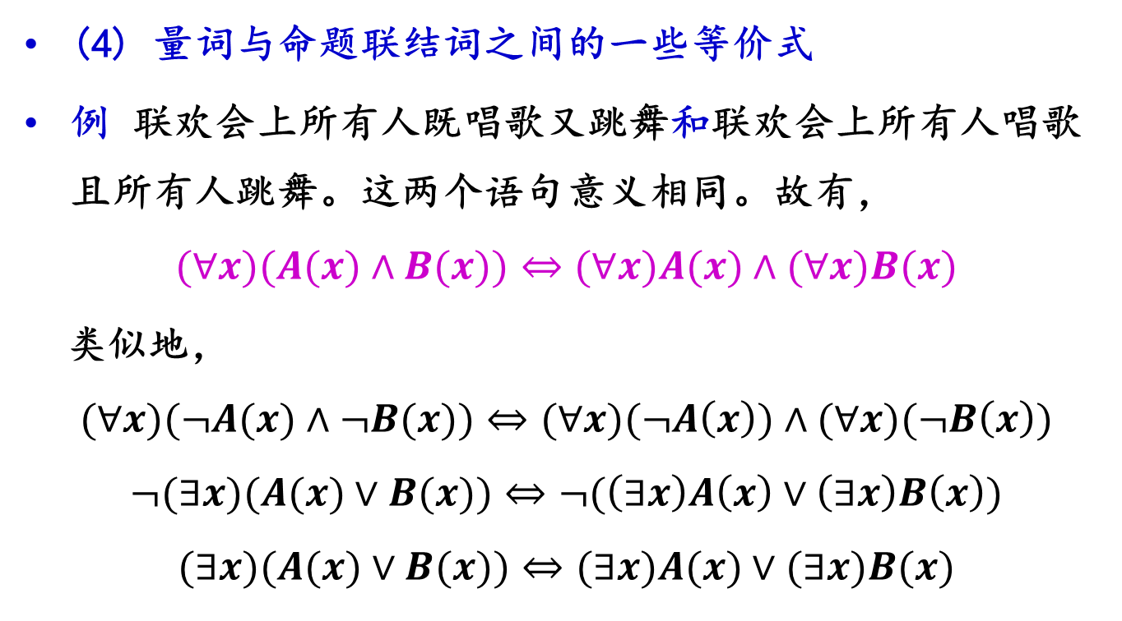
2-5 谓词演算的等价式与蕴含式
(4) 量词与命题联结词之间的一些等价式
例 联欢会上所有人既唱歌又跳舞和联欢会上所有人唱歌且所有人跳舞。这两个语句意义相同。故有，
$$(∀x)(A(x)∧B(x))⇔(∀x)A(x)∧(∀x)B(x)$$
类似地，
$$(∀x)(¬A(x)∧¬B(x))⇔(∀x)(¬A\left(x\right))∧(∀x)(¬B\left(x\right))$$
$$¬(∃x)(A(x)∨B(x))⇔¬(\left(∃x\right)A\left(x\right)∨\left(∃x\right)B\left(x\right))$$
$$(∃x)(A(x)∨B(x))⇔(∃x)A(x)∨(∃x)B(x)$$

Slide 34
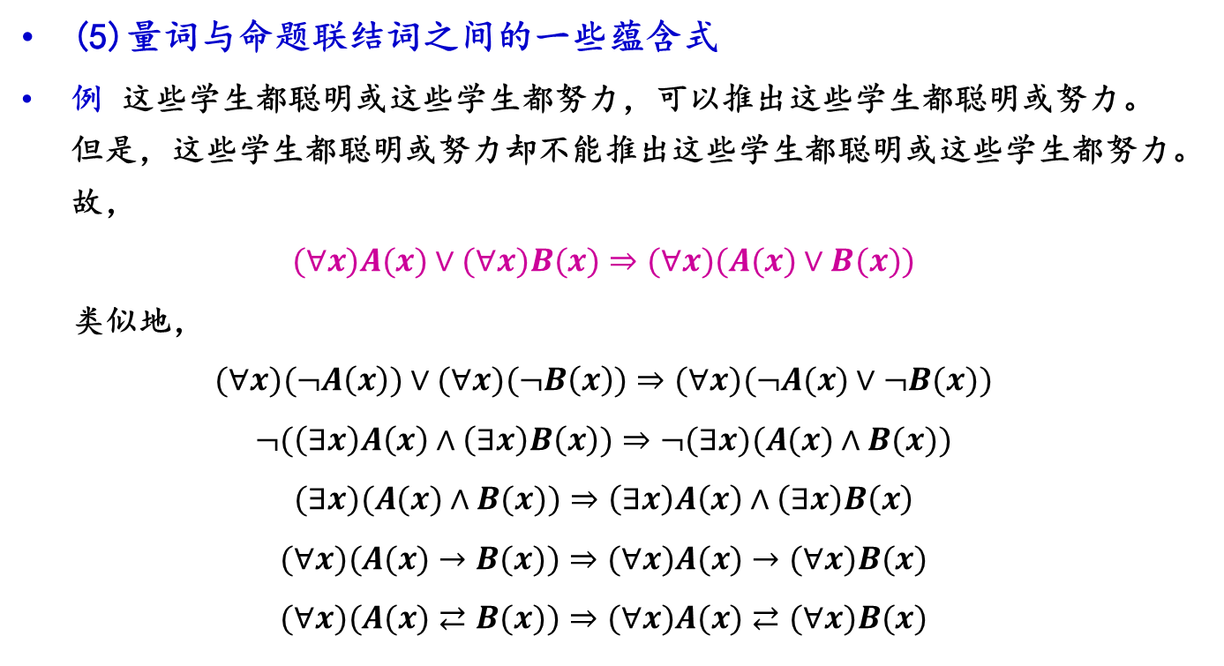
2-5 谓词演算的等价式与蕴含式
(5)量词与命题联结词之间的一些蕴含式
例 这些学生都聪明或这些学生都努力，可以推出这些学生都聪明或努力。但是，这些学生都聪明或努力却不能推出这些学生都聪明或这些学生都努力。故，
$$(∀x)A(x)∨(∀x)B(x)⇒(∀x)(A(x)∨B(x))$$
类似地，
$$(∀x)(¬A\left(x\right))∨(∀x)(¬B\left(x\right))⇒(∀x)(¬A(x)∨¬B(x))$$
$$¬(\left(∃x\right)A\left(x\right)∧\left(∃x\right)B\left(x\right))⇒¬(∃x)(A(x)∧B(x))$$
$$(∃x)(A(x)∧B(x))⇒\left(∃x\right)A\left(x\right)∧\left(∃x\right)B\left(x\right)$$
$$(∀x)(A(x)→B(x))⇒(∀x)A(x)→(∀x)B(x)$$
$$(∀x)(A(x)⇄B(x))⇒(∀x)A(x)⇄(∀x)B(x)$$

Slide 35
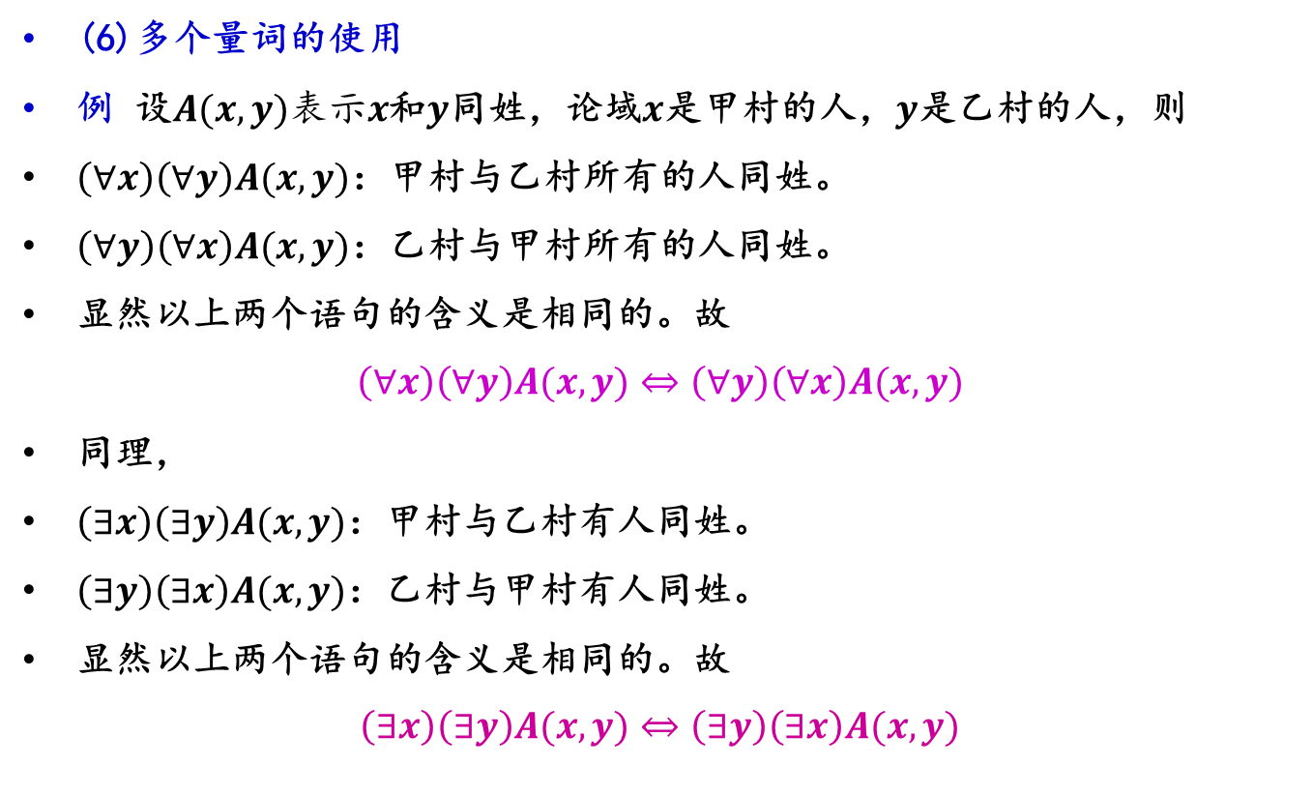
2-5 谓词演算的等价式与蕴含式
(6)多个量词的使用
例 设$A(x,y)表示x$和$y$同姓，论域$x$是甲村的人，$y$是乙村的人，则
$\left(∀x\right)\left(∀y\right)A(x,y)$：甲村与乙村所有的人同姓。
$\left(∀y\right)\left(∀x\right)A(x,y)$：乙村与甲村所有的人同姓。
显然以上两个语句的含义是相同的。故
$$\left(∀x\right)\left(∀y\right)A(x,y)⇔\left(∀y\right)\left(∀x\right)A(x,y)$$
同理，
$\left(∃x\right)\left(∃y\right)A(x,y)$：甲村与乙村有人同姓。
$\left(∃y\right)\left(∃x\right)A(x,y)$：乙村与甲村有人同姓。
显然以上两个语句的含义是相同的。故
$$\left(∃x\right)\left(∃y\right)A(x,y)⇔\left(∃y\right)\left(∃x\right)A(x,y)$$

Slide 36
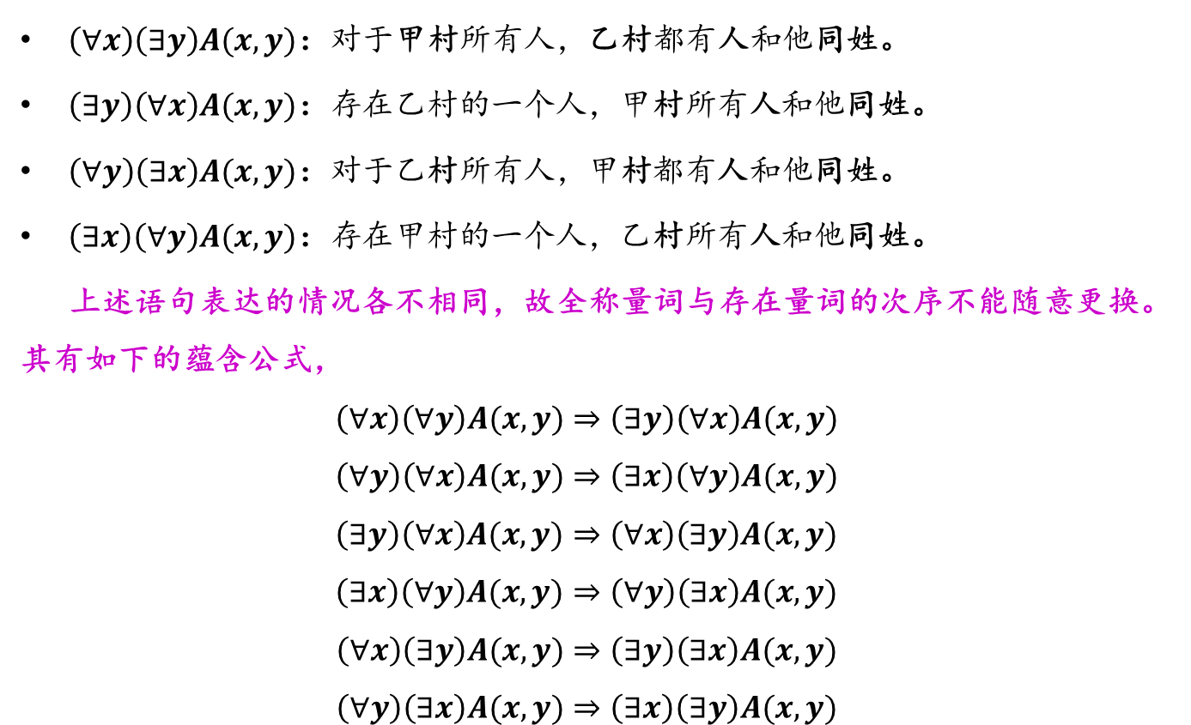
2-5 谓词演算的等价式与蕴含式
$\left(∀x\right)\left(∃y\right)A(x,y)\text{：}对于\text{甲村}所有人，\text{乙村}都有\text{人}和他\text{同姓。}$
$\left(∃y\right)\left(∀x\right)A(x,y)\text{：}存在乙村的一个人，甲\text{村}所有\text{人}和他\text{同姓。}$
$\left(∀y\right)\left(∃x\right)A(x,y)\text{：}对于乙\text{村}所有人，甲\text{村}都有\text{人}和他\text{同姓。}$
$\left(∃x\right)\left(∀y\right)A(x,y)\text{：}存在甲村的一个人，乙\text{村}所有\text{人}和他\text{同姓。}$
上述语句表达的情况各不相同，故全称量词与存在量词的次序不能随意更换。其有如下的蕴含公式，
$$\left(∀x\right)\left(∀y\right)A(x,y)⇒\left(∃y\right)\left(∀x\right)A(x,y)$$
$$\left(∀y\right)\left(∀x\right)A(x,y)⇒\left(∃x\right)\left(∀y\right)A(x,y)$$
$$\left(∃y\right)\left(∀x\right)A(x,y)⇒\left(∀x\right)\left(∃y\right)A(x,y)$$
$$\left(∃x\right)\left(∀y\right)A(x,y)⇒\left(∀y\right)\left(∃x\right)A(x,y)$$
$$\left(∀x\right)\left(∃y\right)A(x,y)⇒\left(∃y\right)\left(∃x\right)A(x,y)$$
$$\left(∀y\right)\left(∃x\right)A(x,y)⇒\left(∃x\right)\left(∃y\right)A(x,y)$$

Slide 37
学习要点：
1. 理解并掌握基本概念：谓词演算的等价式，蕴含式，一些量词和联结词的基本公式。
2. 会用谓语表达式写出命题。

Slide 38
作业：
P71-72: 2-5习题
(1)a,b
(4)
(5)

Slide 39
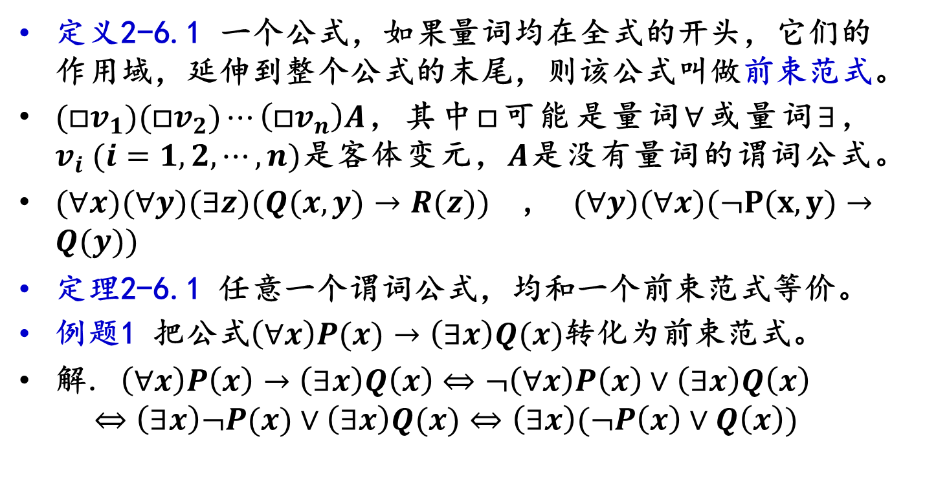
2-6 前束范式
定义2-6.1 一个公式，如果量词均在全式的开头，它们的作用域，延伸到整个公式的末尾，则该公式叫做前束范式。
$(□v_{1})(□v_{2})⋯\left(□v_{n}\right)A$，其中$□$可能是量词$∀$或量词$∃$，$v_{i} (i=1,2,⋯,n)$是客体变元，$A$是没有量词的谓词公式。
$(∀x)(∀y)(∃z)(Q(x,y)→R(z))$,$(∀y)(∀x)(¬P(x,y)→Q(y))$
定理2-6.1 任意一个谓词公式，均和一个前束范式等价。
例题1 把公式$\left(∀x\right)P(x)→\left(∃x\right)Q(x)$转化为前束范式。
解. $\left(∀x\right)P\left(x\right)→\left(∃x\right)Q\left(x\right)⇔¬\left(∀x\right)P\left(x\right)∨\left(∃x\right)Q\left(x\right)$
$$⇔\left(∃x\right)¬P(x)∨\left(∃x\right)Q(x)⇔\left(∃x\right)(¬P\left(x\right)∨Q\left(x\right))$$

Slide 40
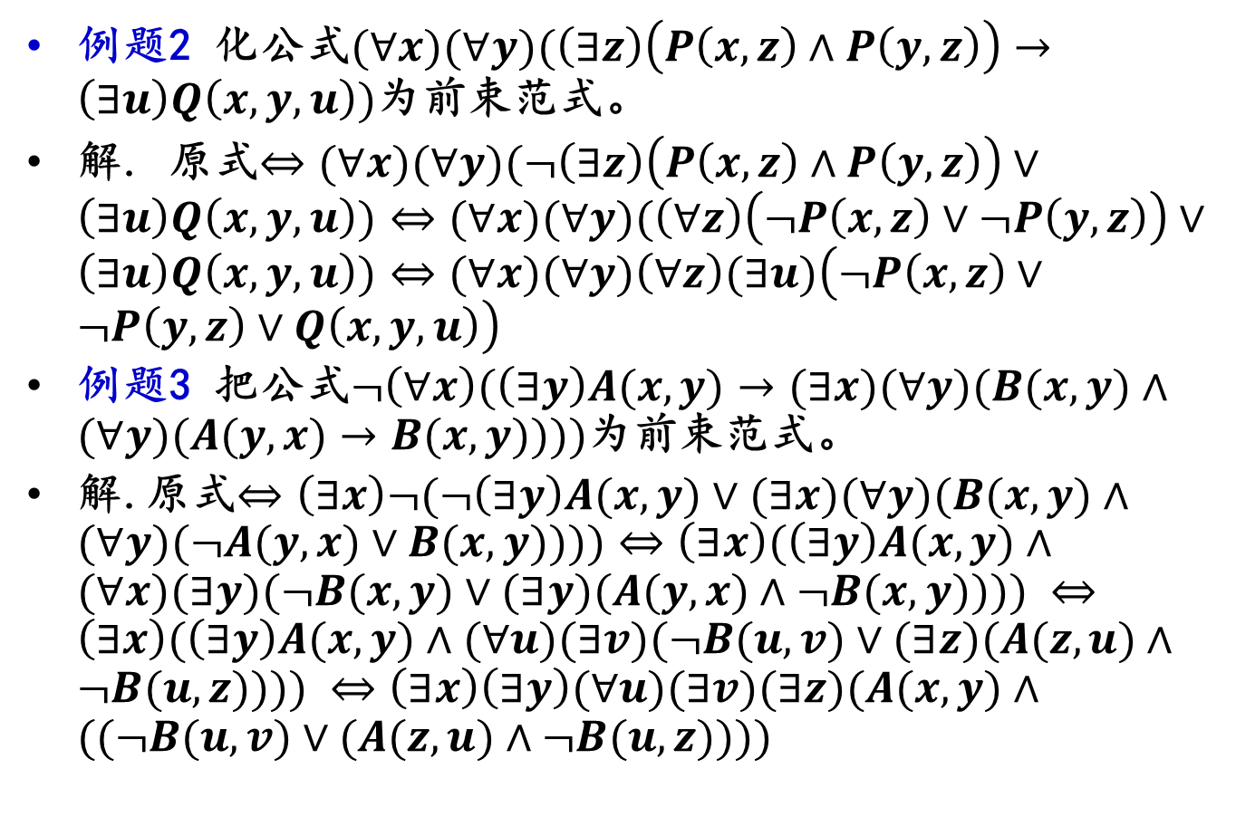
2-6 前束范式
例题2 化公式$(∀x)(∀y)(\left(∃z\right)\left(P\left(x,z\right)∧P\left(y,z\right)\right)→\left(∃u\right)Q\left(x,y,u\right))$为前束范式。
解. 原式$⇔(∀x)(∀y)(¬\left(∃z\right)\left(P\left(x,z\right)∧P\left(y,z\right)\right)∨\left(∃u\right)Q\left(x,y,u\right))⇔(∀x)(∀y)(\left(∀z\right)\left(¬P\left(x,z\right)∨¬P\left(y,z\right)\right)∨\left(∃u\right)Q\left(x,y,u\right))⇔(∀x)(∀y)\left(∀z\right)(∃u)\left(¬P\left(x,z\right)∨¬P\left(y,z\right)∨Q\left(x,y,u\right)\right)$
例题3 把公式$¬\left(∀x\right)(\left(∃y\right)A(x,y)→(∃x)(∀y)(B(x,y)∧(∀y)(A(y,x)→B(x,y))))$为前束范式。
解.原式$⇔\left(∃x\right)¬(¬\left(∃y\right)A(x,y)∨(∃x)(∀y)(B(x,y)∧(∀y)(¬A(y,x)∨B(x,y))))⇔\left(∃x\right)(\left(∃y\right)A(x,y)∧(∀x)(∃y)(¬B(x,y)∨(∃y)(A(y,x)∧¬B(x,y))))$ $⇔\left(∃x\right)(\left(∃y\right)A(x,y)∧(∀u)(∃v)(¬B(u,v)∨(∃z)(A(z,u)∧¬B(u,z))))$ $⇔\left(∃x\right)\left(∃y\right)(∀u)(∃v)(∃z)(A(x,y)∧((¬B(u,v)∨(A(z,u)∧¬B(u,z))))$

Slide 41
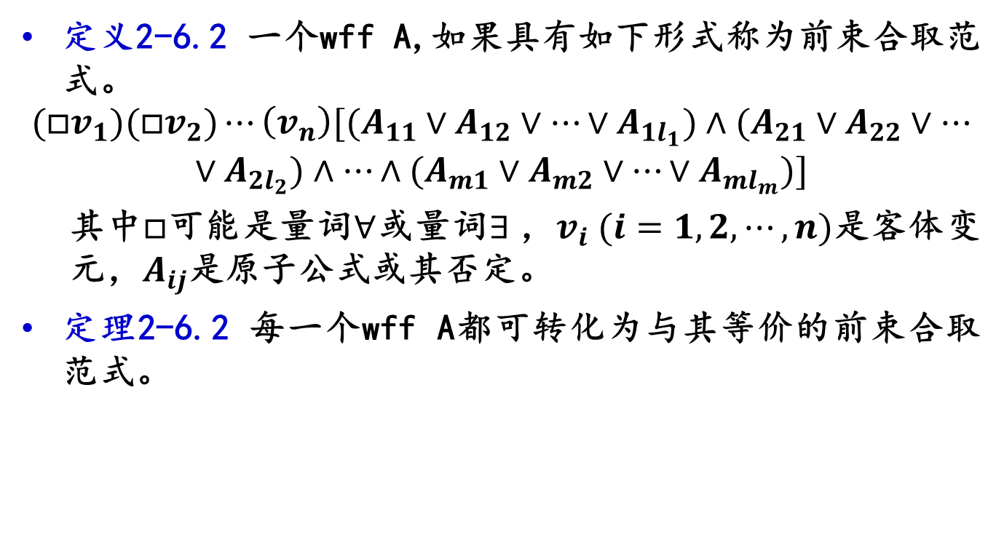
2-6 前束范式
定义2-6.2 一个wff A,如果具有如下形式称为前束合取范式。
$$(□v_{1})(□v_{2})⋯\left(v_{n}\right)[(A_{11}∨A_{12}∨⋯∨A_{1l_{1}})∧(A_{21}∨A_{22}∨⋯∨A_{2l_{2}})∧⋯∧(A_{m1}∨A_{m2}∨⋯∨A_{ml_{m}})]$$
其中$□$可能是量词$∀$或量词$∃$，$v_{i} (i=1,2,⋯,n)$是客体变元，$A_{ij}$是原子公式或其否定。
定理2-6.2 每一个wff A都可转化为与其等价的前束合取范式。

Slide 42
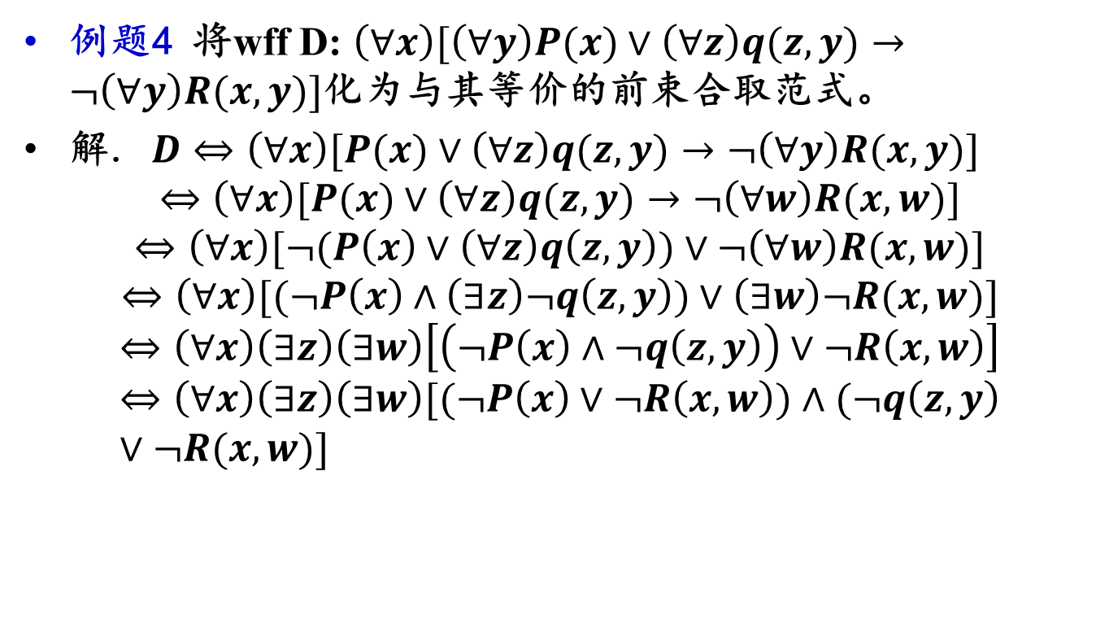
2-6 前束范式
例题4 将wff D: $\left(∀x\right)[\left(∀y\right)P(x)∨\left(∀z\right)q(z,y)→¬\left(∀y\right)R(x,y)]$化为与其等价的前束合取范式。
解. $D⇔\left(∀x\right)[P(x)∨\left(∀z\right)q(z,y)→¬\left(∀y\right)R(x,y)]$
$$⇔\left(∀x\right)[P(x)∨\left(∀z\right)q(z,y)→¬\left(∀w\right)R(x,w)]$$
$$⇔\left(∀x\right)[¬(P\left(x\right)∨\left(∀z\right)q\left(z,y\right))∨¬\left(∀w\right)R(x,w)]$$
$$⇔\left(∀x\right)[(¬P\left(x\right)∧\left(∃z\right)¬q\left(z,y\right))∨\left(∃w\right)¬R(x,w)]$$
$$⇔\left(∀x\right)\left(∃z\right)\left(∃w\right)\left[\left(¬P\left(x\right)∧¬q\left(z,y\right)\right)∨¬R\left(x,w\right)\right]$$
$$⇔\left(∀x\right)\left(∃z\right)\left(∃w\right)[(¬P\left(x\right)∨¬R\left(x,w\right))∧(¬q\left(z,y\right)∨¬R(x,w)]$$

Slide 43
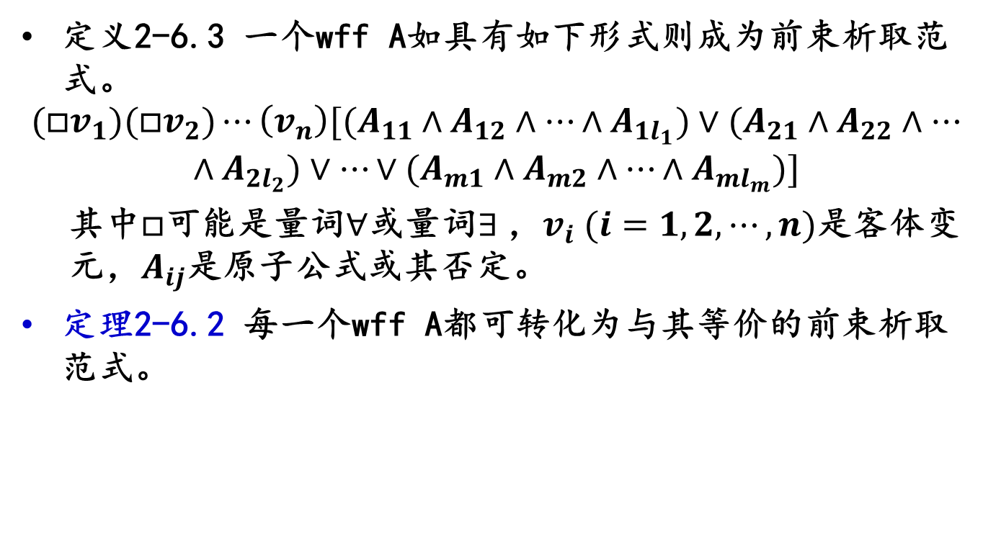
2-6 前束范式
定义2-6.3 一个wff A如具有如下形式则成为前束析取范式。
$$(□v_{1})(□v_{2})⋯\left(v_{n}\right)[(A_{11}∧A_{12}∧⋯∧A_{1l_{1}})∨(A_{21}∧A_{22}∧⋯∧A_{2l_{2}})∨⋯∨(A_{m1}∧A_{m2}∧⋯∧A_{ml_{m}})]$$
其中$□$可能是量词$∀$或量词$∃$，$v_{i} (i=1,2,⋯,n)$是客体变元，$A_{ij}$是原子公式或其否定。
定理2-6.2 每一个wff A都可转化为与其等价的前束析取范式。

Slide 44
学习要点：
1. 理解并掌握基本概念：前束范式，前束合取范式，前束析取范式。
2. 会求解谓词公式的前束合取范式与前束析取范式。

Slide 45
作业：
P75: 2-6习题
(1)a,b
(2)a(合取),b(析取)

Slide 46
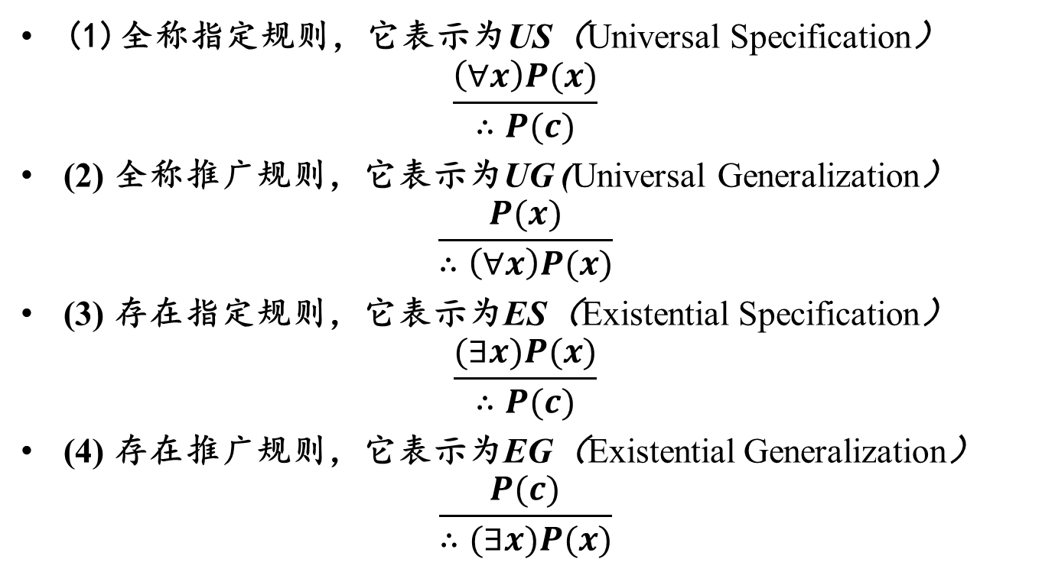
2-7 谓词演算的推理理论
(1)全称指定规则，它表示为US（Universal Specification）
$$\frac{\left(∀x\right)P(x)}{∴P(c)}$$
(2) 全称推广规则，它表示为UG (Universal Generalization）
$$\frac{P(x)}{∴\left(∀x\right)P(x)}$$
(3) 存在指定规则，它表示为ES（Existential Specification）
$$\frac{(∃x)P(x)}{∴P(c)}$$
(4) 存在推广规则，它表示为EG（Existential Generalization）
$$\frac{P(c)}{∴(∃x)P(x)}$$

Slide 47
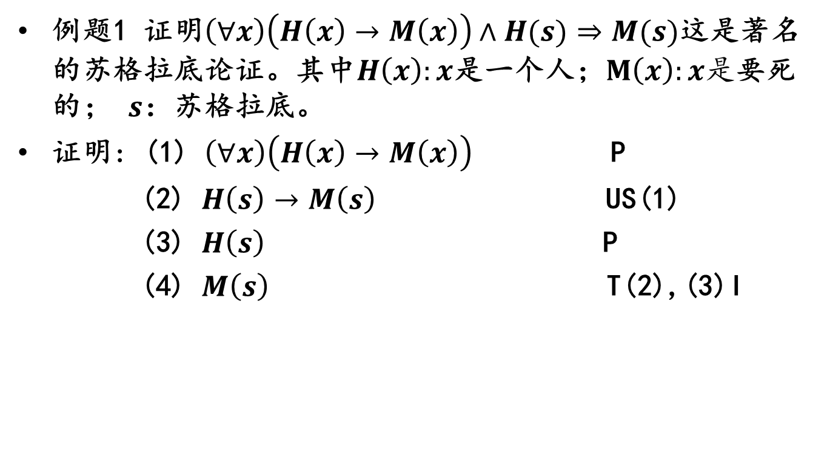
2-7 谓词演算的推理理论
例题1 证明$\left(∀x\right)\left(H\left(x\right)→M\left(x\right)\right)∧H(s)⇒M(s)$这是著名的苏格拉底论证。其中$H\left(x\right):x$是一个人；$M\left(x\right):x是$要死的； $s$：苏格拉底。
证明: (1) $\left(∀x\right)\left(H\left(x\right)→M\left(x\right)\right)$ P
(2) $H\left(s\right)→M\left(s\right)$ US(1)
(3) $H\left(s\right)$ P
(4) $M\left(s\right)$ T(2),(3)I

Slide 48
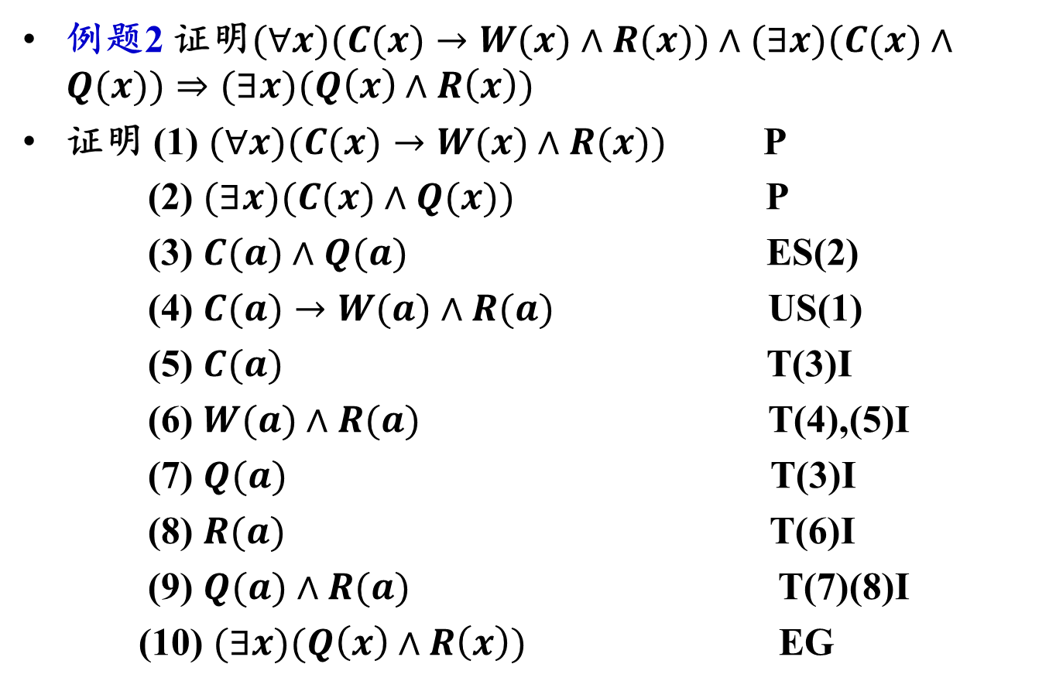
2-7 谓词演算的推理理论
例题2 证明$(∀x)(C(x)→W(x)∧R(x))∧(∃x)(C(x)∧Q(x))⇒(∃x)(Q\left(x\right)∧R\left(x\right))$
证明 (1) $(∀x)(C(x)→W(x)∧R(x))$ P
(2) $(∃x)(C(x)∧Q(x))$ P
(3) $C(a)∧Q(a)$ ES(2)
(4) $C(a)→W(a)∧R(a)$ US(1)
(5) $C(a)$ T(3)I
(6) $W(a)∧R(a)$ T(4),(5)I
(7) $Q(a)$ T(3)I
(8) $R(a)$ T(6)I
(9) $Q(a)∧R(a)$ T(7)(8)I
(10) $(∃x)(Q\left(x\right)∧R\left(x\right))$ EG

Slide 49
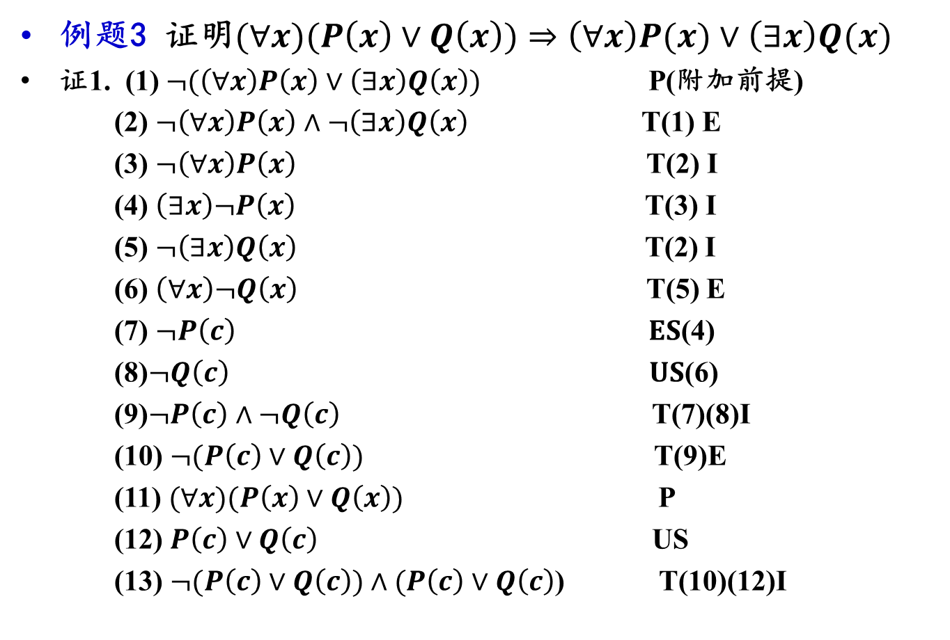
2-7 谓词演算的推理理论
例题3 证明$(∀x)(P\left(x\right)∨Q\left(x\right))⇒\left(∀x\right)P(x)∨\left(∃x\right)Q(x)$
证1. (1) $¬(\left(∀x\right)P\left(x\right)∨\left(∃x\right)Q\left(x\right))$ P(附加前提)
(2) $¬\left(∀x\right)P\left(x\right)∧¬\left(∃x\right)Q\left(x\right)$ T(1) E
(3) $¬\left(∀x\right)P\left(x\right)$T(2) I
(4) $\left(∃x\right)¬P\left(x\right)$T(3) I
(5) $¬\left(∃x\right)Q\left(x\right)$ T(2) I
(6) $\left(∀x\right)¬Q\left(x\right)$ T(5) E
(7) $¬P\left(c\right) ES$(4)
(8)$¬Q\left(c\right) US$(6)
(9)$¬P\left(c\right)∧¬Q\left(c\right)$ T(7)(8)I
(10) $¬(P\left(c\right)∨Q\left(c\right))$ T(9)E
(11) $(∀x)(P\left(x\right)∨Q\left(x\right))$ P
(12) $P\left(c\right)∨Q\left(c\right)$ US
(13) $¬(P\left(c\right)∨Q\left(c\right))∧(P\left(c\right)∨Q\left(c\right)$) T(10)(12)I

Slide 50
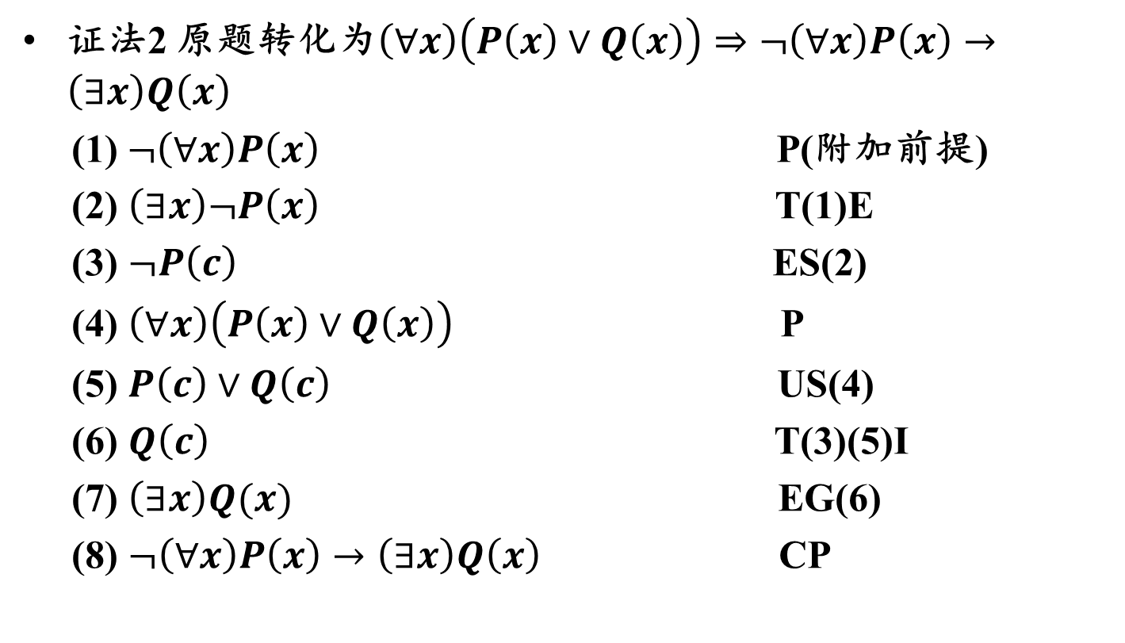
2-7 谓词演算的推理理论
证法2 原题转化为$\left(∀x\right)\left(P\left(x\right)∨Q\left(x\right)\right)⇒¬\left(∀x\right)P\left(x\right)→\left(∃x\right)Q\left(x\right)$
(1)$¬\left(∀x\right)P\left(x\right)$ P(附加前提)
(2) $\left(∃x\right)¬P\left(x\right)$ T(1)E
(3) $¬P\left(c\right)$ ES(2)
(4) $\left(∀x\right)\left(P\left(x\right)∨Q\left(x\right)\right)$ P
(5) $P\left(c\right)∨Q\left(c\right)$ US(4)
(6) $Q\left(c\right)$ T(3)(5)I
(7) $\left(∃x\right)Q(x)$ EG(6)
(8) $¬\left(∀x\right)P\left(x\right)→\left(∃x\right)Q\left(x\right)$ CP

Slide 51
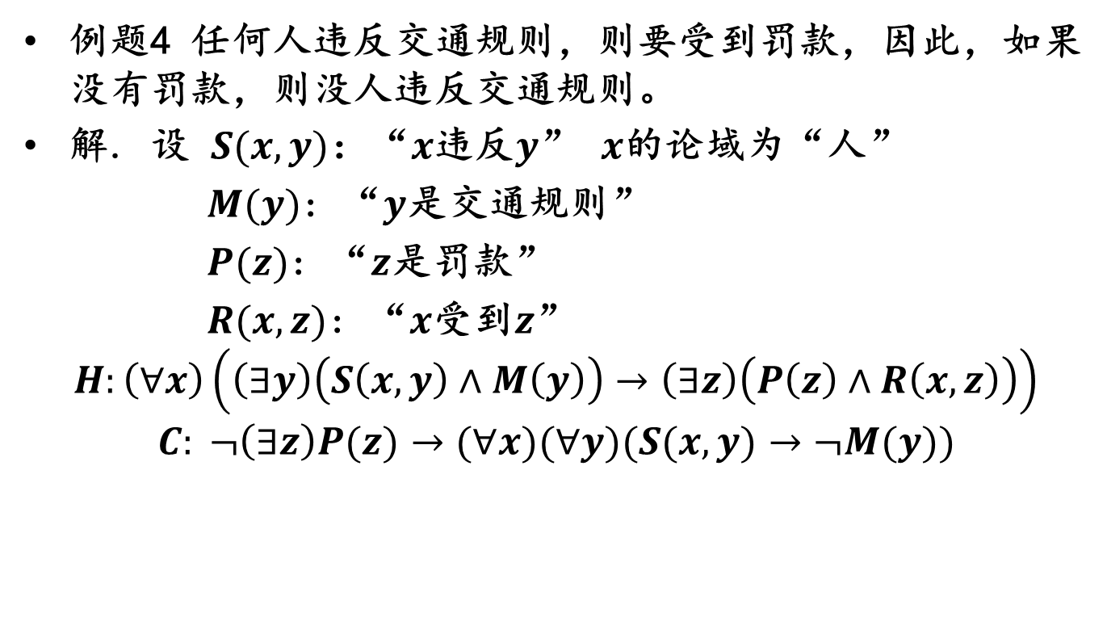
2-7 谓词演算的推理理论
例题4 任何人违反交通规则，则要受到罚款，因此，如果没有罚款，则没人违反交通规则。
解. 设 $S(x,y)$：“$x$违反$y$” $x$的论域为“人”
$M(y)$: “$y$是交通规则”
$P(z)$: “$z$是罚款”
$R(x,z)$: “$x$受到$z$”
$$H:\left(∀x\right)\left(\left(∃y\right)\left(S\left(x,y\right)∧M\left(y\right)\right)→\left(∃z\right)\left(P\left(z\right)∧R\left(x,z\right)\right)\right)$$
$$C: ¬\left(∃z\right)P(z)→(∀x)(∀y)(S(x,y)→¬M(y))$$

Slide 52
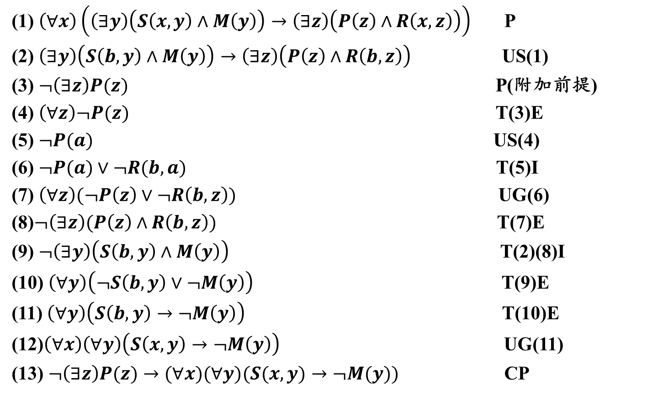
2-7 谓词演算的推理理论
(1) $\left(∀x\right)\left(\left(∃y\right)\left(S\left(x,y\right)∧M\left(y\right)\right)→\left(∃z\right)\left(P\left(z\right)∧R\left(x,z\right)\right)\right)$ P
(2) $\left(∃y\right)\left(S\left(b,y\right)∧M\left(y\right)\right)→\left(∃z\right)\left(P\left(z\right)∧R\left(b,z\right)\right)$ US(1)
(3) $¬\left(∃z\right)P(z)$ P(附加前提)
(4) $\left(∀z\right)¬P(z)$ T(3)E
(5) $¬P(a)$ US(4)
(6) $¬P(a)∨¬R(b,a)$ T(5)I
(7) $\left(∀z\right)(¬P\left(z\right)∨¬R\left(b,z\right))$ UG(6)
(8)$¬\left(∃z\right)(P\left(z\right)∧R\left(b,z\right))$ T(7)E
(9) $¬\left(∃y\right)\left(S\left(b,y\right)∧M\left(y\right)\right)$ T(2)(8)I
(10) $\left(∀y\right)\left(¬S\left(b,y\right)∨¬M\left(y\right)\right)$ T(9)E
(11) $\left(∀y\right)\left(S\left(b,y\right)→¬M\left(y\right)\right)$ T(10)E
(12)$\left(∀x\right)\left(∀y\right)\left(S\left(x,y\right)→¬M\left(y\right)\right)$ UG(11)
(13) $¬\left(∃z\right)P(z)→(∀x)(∀y)(S(x,y)→¬M(y))$ CP

Slide 53
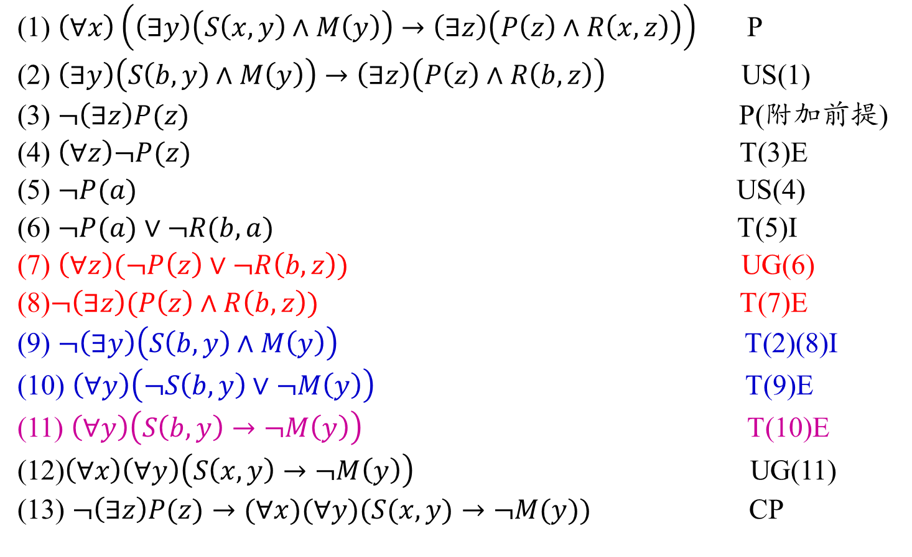
2-7 谓词演算的推理理论
(1) $\left(∀x\right)\left(\left(∃y\right)\left(S\left(x,y\right)∧M\left(y\right)\right)→\left(∃z\right)\left(P\left(z\right)∧R\left(x,z\right)\right)\right)$ P
(2) $\left(∃y\right)\left(S\left(b,y\right)∧M\left(y\right)\right)→\left(∃z\right)\left(P\left(z\right)∧R\left(b,z\right)\right)$ US(1)
(3) $¬\left(∃z\right)P(z)$ P(附加前提)
(4) $\left(∀z\right)¬P(z)$ T(3)E
(5) $¬P(a)$ US(4)
(6) $¬P(a)∨¬R(b,a)$ T(5)I
(7) $\left(∀z\right)(¬P\left(z\right)∨¬R\left(b,z\right))$ UG(6)
(8)$¬\left(∃z\right)(P\left(z\right)∧R\left(b,z\right))$ T(7)E
(9) $¬\left(∃y\right)\left(S\left(b,y\right)∧M\left(y\right)\right)$ T(2)(8)I
(10) $\left(∀y\right)\left(¬S\left(b,y\right)∨¬M\left(y\right)\right)$ T(9)E
(11) $\left(∀y\right)\left(S\left(b,y\right)→¬M\left(y\right)\right)$ T(10)E
(12)$\left(∀x\right)\left(∀y\right)\left(S\left(x,y\right)→¬M\left(y\right)\right)$ UG(11)
(13) $¬\left(∃z\right)P(z)→(∀x)(∀y)(S(x,y)→¬M(y))$ CP

Slide 54
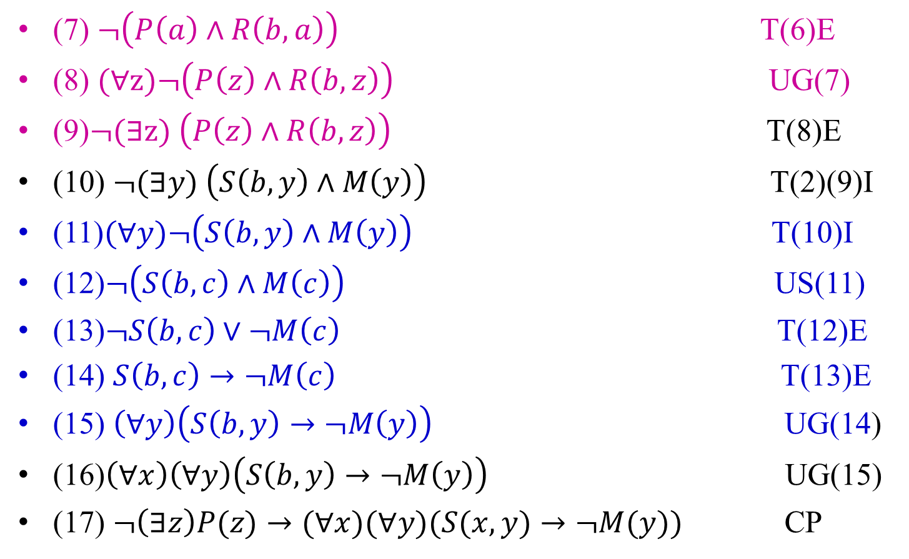
2-7 谓词演算的推理理论
(7) $¬\left(P\left(a\right)∧R\left(b,a\right)\right)$ T(6)E
(8) $(∀z)¬\left(P\left(z\right)∧R\left(b,z\right)\right)$ UG(7)
(9)$¬(∃z) \left(P\left(z\right)∧R\left(b,z\right)\right)$ T(8)E
(10) $¬(∃y) \left(S\left(b,y\right)∧M\left(y\right)\right)$ T(2)(9)I
(11)$(∀y)¬\left(S\left(b,y\right)∧M\left(y\right)\right)$ T(10)I
(12)$¬\left(S\left(b,c\right)∧M\left(c\right)\right)$ US(11)
(13)$¬S\left(b,c\right)∨¬M\left(c\right)$ T(12)E
(14) $S\left(b,c\right)→¬M\left(c\right)$ T(13)E
(15) $\left(∀y\right)\left(S\left(b,y\right)→¬M\left(y\right)\right)$ UG(14)
(16)$\left(∀x\right)\left(∀y\right)\left(S\left(b,y\right)→¬M\left(y\right)\right)$ UG(15)
(17) $¬\left(∃z\right)P(z)→(∀x)(∀y)(S(x,y)→¬M(y))$ CP

Slide 55
作业：
P79: 2-7习题
(1)a,b
(2)a

